Slide 1
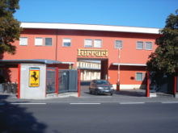
Meccanica
Stay hungry,
stay foolish!
Steve Jobs
Corso di Fisica per CTF
AA2015/16
Notes:
The fastest unbound star in our Galaxy ejected by a thermonuclear supernova, S. Geier et al., Science 347 (2015) 1126
Hypervelocity stars (HVSs) travel with velocities so high that they exceed the escape velocity of the Galaxy. Several acceleration mechanisms have been discussed. Only one HVS (US 708, HVS 2) is a compact helium star. Here we present a spectroscopic and kinematic analysis of US 708. Traveling with a velocity of ~1200 kilometers per second, it is the fastest unbound star in our Galaxy. In reconstructing its trajectory, the Galactic center becomes very unlikely as an origin, which is hardly consistent with the most favored ejection mechanism for the other HVSs. Furthermore, we detected that US 708 is a fast rotator. According to our binary evolution model, it was spun-up by tidal interaction in a close binary and is likely to be the ejected donor remnant of a thermonuclear supernova.
Il comunicato stampa dell’ANSA
È in fuga e velocissima. Viaggia a circa 1200 chilometri al secondo e sta scappando dalla Via Lattea: si chiama US 708 ed è la stella più veloce della galassia. È così veloce da poter sfuggire gravità. Descritta su Science, è stata scoperta dal gruppo coordinato dall’astronomo tedesco Stephen Geier, dell’Osservatorio Europeo Australe (Eso) e dell’università Friedrich-Alexander di Erlangen-Norimberga.
La stella appartiene al cosiddetto gruppo di stelle esuli, che possiedono una velocità tale da potere resistere alla forza di gravità della nostra galassia fino a fuggire. Faceva parte di un sistema binario e la sua velocità è stata accelerata proprio dalla compagna quando è esplosa come una supernova.
Normalmente le stelle esuli invece vengono scagliate fuori dalla Via Lattea dal buco nero centrale. Quando vi passano troppo vicine, subiscono un effetto fionda che le separa da eventuali compagne e accelera la loro velocità. Scoprire l’origine di questa stella è stato possibile studiando la sua traiettoria a ritroso grazie ai dati di archivio, mentre le misure della sua velocità sono state possibili grazie all’osservatorio di Monte Palomar negli Stati Uniti e ai telescopi dell’Osservatorio Keck nelle Hawaii.
La stella attualmente è nell’alone della Via Lattea, ossia la regione di spazio che circonda le galassie a spirali come la nostra, dove vi sono altre stelle solitarie, ammassi di stelle e gas. A incuriosire i ricercatori e a spingerli a cercare l’origine della stella è stata sia la velocità sia la sua natura che la rende diversa dagli altri astri esuli.
US 708 è una stella molto compatta fatta solo di elio e definita subnana calda. Stelle di questo tipo di solito hanno una massa che è la metà di quella del Sole e rappresentano il nucleo di elio di una gigante rossa (stelle che si gonfiano perché una volta finita la riserva di idrogeno del nucleo hanno iniziato a bruciarlo in un involucro più esterno) che è stata ‘spogliata’ dagli strati esterni dalla compagna.

Slide 2
Preliminari: spazio & tempo
tempo
spazio
evento,
fenomeno
(massa,
energia)
y
O
0
t
x
z
1 dimensione
≤ 3 dimensioni
prima/dopo | non
durata | simulta-
intervallo | neità
- separazione | non
- distanza | coincidenza
Notes:
- lo spazio-tempo è il quadro (il sistema di riferimento) in cui succede qualcosa: un oggetto ha una certa quantità di materia o una certa energia, oppure si muove con una certa velocità; - relatività ristretta/generale: spazio-tempo in cui un evento è massa-energia, per es. già in radiochimica la conservazione dell’energia diventa la conservazione della massa-energia; - quantum gravity: lo spazio(tempo) è quantizzato, non più teatro, ma attore
en effet espace et temps sont déjà melés en relativité galileienne (théorie mécanique classique de Galilée-Newton): la distance spatiale entre deux événements n’est pas la meme dans deux systèmes de référence équivalents, et dépends du temps écoulé: le début et la fin de la chute d’une salière lachée par le garcon du wagon-restaurant, chute verticale dans le train, n’ont pas liéu au meme endroit pour une vache qui regarde passer le train; certes Einstein va plus loin que GN qui melent le temps à l’espace, et mele aussi l’espace au temps

Slide 3
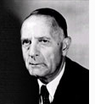
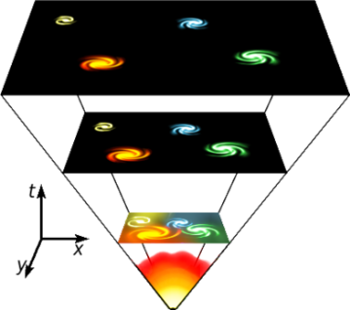
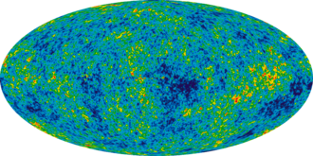
Tempo (2)
tempo, t, trascorso a partire da un’origine dei tempi (arbitraria, comoda), +vo o –vo, futuro o passato – noi andiamo solo verso il futuro
- +
intervallo di tempo, Δt = t₂-t₁, fra due eventi, del tutto svincolato dall’origine dei tempi (matematicamente è quasi lo stesso se si pone t₁ = 0 e t₂ = t)
●
0
t
(non esiste il tempo «assoluto»; il big bang, la nascita dell’universo,
ha avuto luogo ≈ 13.7 x 10⁹ anni fa, Edwin Hubble, 1929(*))
(*) La tecnica per misurare la distanza delle galassie lontane è stata sviluppata da
Henrietta Leavitt, 1912. L’idea dell’universo in espansione è di Georges Lemaître, 1927
Notes:
- Edwin Hubble: in his younger days he was noted more for his athletic prowess than his intellectual abilities, although he did earn good grades in every subject except for spelling. He won seven first places and a third place in a single high school track meet in 1906. That year he also set a state record for high jump in Illinois. Another of his personal interests was dry-fly fishing, and he practiced amateur boxing as well[1]
- Ci sono alcuni fisici che si preoccupano del pre-bigbang, eg Gabriele Veneziano (et al.)
- Evidenze per il Big Bang: la radiazione cosmica fossile a circa 2.7 K (micro-onde, spettro di corpo nero a 2.725+-0.002 K, COBE 1990) scoperta casualmente nel 1964-5 da A. Penzias e R.W. Wilson (PN 1978) che lavoravano ai Bell Labs
Neutrini alla stessa temperatura, 2.7 K, esperimento progettato (2015) da Chris Tully et al., Princeton
Il tempo come freccia è legato alla tradizione ebraico-greca, da qui la follia di addizionare i Δt nella bibbia per trovare il tempo trascorso dalla creazione. Al contrario la tradizione confucio-buddista vede il tempo come circolare, periodico ritorno. Nel primo caso l’analogo fisico è un tempo esponenziale, il decadimento radioattivo, il raggiungimento asintotico dell’equilibrio dopo un tempo infinito (tutti i nuclei sono decaduti e non c’è più instabilità, un sistema oscillante intorno alla posizione di equilibrio si arresta prima o poi nella posizione di equilibrio, un oggetto che è sottoposto ad una forza costante in un fluido reale finisce per muoversi di moto rettilineo uniforme raggiungendo un equilibrio dinamico etc.). Nel secondo caso l’analogo fisico è la massa che oscilla senza attriti attaccata ad una molla perfettamente elastica, il pendolo semplice o fisico in assenza di attriti, la trasformazione di energia di tipo cinetico in energia di tipo potenziale in un sistema LC senza resistenza, ossia l’eterno oscillare per simmetria attorno ad una posizione di equilibrio senza raggiungerla mai. Da qui sembra di poter mostrare che la freccia del tempo è dovuta all’attrito, ossia alla numerosità degli stati possibili ed è essenzialmente una question probabilistica.

Slide 4
Punto materiale (P)
estensione piccola rispetto al laboratorio
struttura ininfluente ai fini del movimento
es.
stella rispetto ad una galassia, pianeti rispetto al sistema solare
sasso rispetto alla terra e/o Aula_2D_Via_della_Beverara_123/1
molecola in un volume di gas (ad es. 1 litro)
etc.
NB1 il p.m. è differente da (non è identico a) un punto geometrico
NB2 il fatto che sia materiale (m) sarà rilevante poi nella dinamica
Notes:
l’essere un «punto» è una questione relativa, può essere anche una questione di prima approssimazione
il punto materiale è ovviamente il punto (l’unico) di applicazione delle forze, contrariamente al corpo esteso nel cui caso le forze possono essere applicate in punti diversi

Slide 5
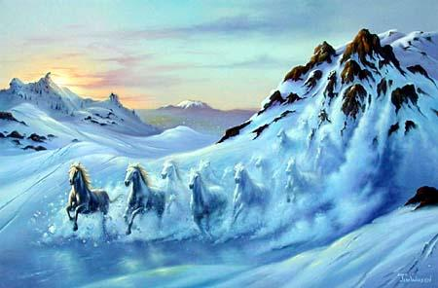
Meccanica 1a parte
Cinematica

Slide 6
Sistemi di riferimento, eq. oraria
il moto è relativo => sistema di riferimento
spazio percorso nel tempo, eq. oraria
y
P’(t’)
●
(P occupa varie posizioni nel
piano/spazio [2d/3d] cartesiano
al passare di t; 1 dimensione: x
occupa varie posizioni lungo
l’asse x al passare di t => x = x(t))
P(t)
y(t)
●
0
x(t)
x
spazio
s(t)
se ci interessa la distanza
percorsa in un certo tempo
indipendentemente dalla
direzione
0
t
tempo

Slide 7
Moto in 1 dimensione
in questo caso conta solo il verso +vo o -vo dello spostamento nel tempo => possiamo usare quantità scalari (non cambia la direzione)
due possibilità: moto lungo una retta, x, o moto lungo una traiettoria (curva) fissata, s o x
si definisce
velocità media =
v_{m} = o = o = [→ Δt = Δx/v]
x
[ascissa curvilinea]
●
P
●
P
●
O
●
O
s,x
spazio percorso
tempo impiegato a percorrerlo
s
t
x₂ - x₁
t₂ - t₁
Δx
Δt
s₂ - s₁
t₂ - t₁
Δs
Δt
(utile negli esercizi)
(ad es. il sistema tutor sull’A14, sull’A1 etc.)
Notes:
le forze che mantengono un punto vincolato su una traiettoria (reazioni vincolari) sono sempre perpendicolari alla traiettoria, quindi non alterano quello che succede lungo la traiettoria
il sistema tutor misura sia la velocità istantanea in corrispondenza della stazione di misura (cioè si comporta come un autovelox) che la velocità media fra due stazioni di misura

Slide 8
Velocità
la velocità istantanea è (Δt→0, uguale a t₂→t₁)
v = =
le dimensioni di v sono
[v] = [s/t] = [st⁻¹] = [LT⁻¹]
l’unità di misura nel SI è m/s, nel CGS cm/s – altra unità usata è km/h etc. (eg v_{US708 o HVS2} ~ 1200 km/s)
6 m/s = ? cm/s; si moltiplica per 1 = 10² cm/m
6(m/s)∙10² cm/m = 6∙10² cm/s
lim
Δt→0
x₂ - x₁
t₂ - t₁
dx
dt
in generale
x = x(t)
v = v(t)
se devo convertire un’unità
a numeratore la metto a
denominatore nel rapporto
unitario etc.; NB s⁻¹ → s⁻¹
(ad es. ~ l’autovelox)
Notes:
il calcolo infinitesimale è stato sviluppato nel XVII secolo, come del resto anche il calcolo delle probabilità e la scienza moderna (quest’ultima un connubio di nuova tecnologia e di comprensione del numero) – il numero nasce circa 10000 fa nella Mesopotamia meridionale, ma il suo impiego è limitato da notazioni strambe e dall’uso di strumenti meccanici quali l’abaco per fare i conti a poche persone in grado di utilizzarlo – il sistema numerico moderno, detto indo-arabico, sviluppato in India fra il III e l’VIII secolo d.c., è il primo strumento efficiente per registrare dati e fare conti ed è stato diffuso in Occidente da Leonardo da Pisa (Fibonacci) che lo aveva imparato da alcuni mercanti nordafricani (Liber abaci, 1202, in generale sugli strumenti di calcolo) – il nuovo sistema di calcolo rese possibile a tutti padroneggiare e usare l’aritmetica elementare, i primi ad avvantaggiarsi del nuovo, possente strumento furono i mercanti italiani, ma anche gli studiosi poterono approfittare degli aspetti teorici trattati da Fibonacci – Summa de arithmetica, geometria, proportioni et proportionalita di Luca Pacioli, Venezia, 1494, attinge agli Elementi di Euclide e al Liber abaci e cataloga sistematicamente le conoscenze le conoscenze dell’epoca su questi argomenti, inclusa l’algebra – De divina proportione di Pacioli, illustrato da Leonardo da Vinci, studia quello che uno scrittore ottocentesco ribattezzò ‘rapporto aureo’, la costane 1.618, ricordata per la prima volta negli Elementi di Euclide, usata da vari artisti per le loro opere - ... – Pierre de Fermat (1601-1665) non ha quasi lasciato pubblicazioni, ma un’importante carteggio epistolare con i più brillanti matematici del secolo; Fermat si dedicò alla geometria sviluppando la geometria cartesiana indipendentemente da René Descartes, allo sviluppo del calcolo infinitesimale, alla teoria dei numeri (proprietà dei numeri interi positivi, ultimo teorema di Fermat, x^n + y^n = z^n, non ha soluzione con x,y,z numeri interi >0 per n>2, accennato in una breve nota a margine del libro Aritmetica di Diofanto, in effetti il teorema è stato dimostrato solo nel 1994 da Andrew Wiles con tecniche non disponibili all’epoca di Fermat), al calcolo delle probabilità.

Slide 9
Velocità (2)
2.5 m/s = ? km/h : 1 = 1 km/10³ m 1 = 3.6 10³ s/h
2.5m/s ∙ 3.6∙10³ s/h ∙ 1/10³ km/m = 2.5 ∙ 3.6 km/h = 9.0 km/h
NB in generale: v. media ≠ media delle velocità ( se i Δt sono diversi), ad es.
x(t)
v_{m} = 0 km/h ! (x₃ = x₀)
(v₁+v₂+v₃)/3 = -17 km/h
v₂ = 0
10 km
v₁ = 10 km/h
v₃ = -60 km/h
0
t
t₁
60’
t₂
90’
t₃
100’
Notes:
1/3.6 = 0.27777778 ; 1 Km/h = 0.278 m/s
tutte le volte che xfin = xin si ha v_{m} = 0! ad es. per tutti i moti periodici vm (su un periodo) = 0!, per una molecola di gas in una scatola (volume chiuso) v_{m} = 0!

Slide 10
Velocità (3)
v_{m} = [x(t₃)-x(0)]/(t₃-0) = (0-0) km/100 min = 0
v = (Σ_{i=1,3} v_{i})/3 = (10+0-60)/3 km/h = -17 km/h
in formule (*)
v_{m} = (Σ_{i=1,n}Δx_{i})/(Σ_{i=1,n}Δt_{i}) = (Σ_{i=1,n}v_{i}Δt_{i})/(Σ_{i=1,n}Δt_{i})
quindi solo se i Δt_{i} sono tutti = Δt, si ha
Σ_{i=1,n}Δt_{i} = Σ_{i=1,n}Δt = n Δt e
Σ_{i=1,n}v_{i}Δt = Δt ∙Σ_{i=1,n}v_{i}
=> v_{m} = Δt ∙ (Σ_{i=1,n}v_{i})/(nΔt) = (Σ_{i=1,n}v_{i})/n = v
se si conoscono Δx_{i}, v_{i} => Δt_{i} = Δx_{i}/v_{i} e si ha
v_{m} = (Σ_{i=1,n}Δx_{i})/(Σ_{i=1,n}Δx_{i}/v_{i}) (formula utile per gli esercizi)
(*) dimostrazione facoltativa
Notes:
esiste anche la velocità media in valore assoluto (10+0+10)/1h40 = 12 km/h
hide per la presentazione

Slide 11
Significato geometrico di v_{m} (corda) e di v istantanea (tangente alla eq. oraria)
x (m)
al limite per Δt→0: tangente
alla curva
in t₁, x₁
x₂
●
40
Δx
20
Φ
x₁
●
t (s)
Δt
0
-2
2
6
t₁
t₂

Slide 12
Significato geometrico di v_{m} e di v istantanea (2) (*)
data la curva x = x(t) (lucido precedente)
v_{m} = Δx/Δt ~ tg Φ dà la direzione della corda tirata fra i punti
(t₁,x₁) e (t₂,x₂)
v(t₁) = dx/dt|_{t1} dà la direzione della tangente alla curva
nel punto (t₁,x₁)
v_{m}(3 s)
x
x
x
10m/s
x
x
v. istantanea
Δt (s)
0
2
4
(*) facoltativa

Slide 13
Accelerazione media e istantanea
in generale v = v(t), si definisce accelerazione media
e accelerazione istantanea
[a_{m}] =[a] = [v/t] = [st⁻¹t⁻¹] = [LT⁻²]
unità SI: m/s² CGS: cm/s² = 10⁻² m/s²
g (accelerazione di gravità) ≈ 9.81 m/s² = 981 cm/s²
Δt→0

Slide 14
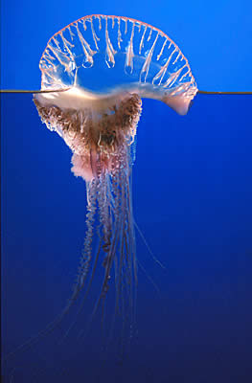
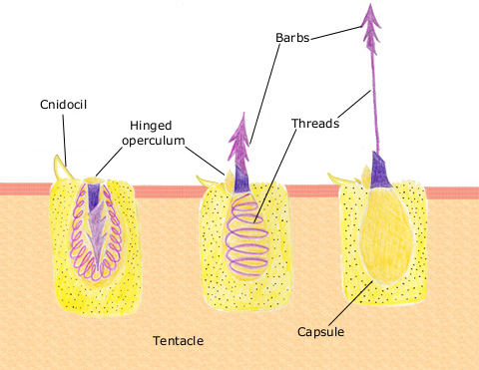
Un esempio di accelerazione
L’esplosione dei pungiglioni del Portuguese Man O’ War (una colonia di 4 specie di polipi, che dipendono gli uni dagli altri) dura appena 700 ns su 13 μm → a = 5 10⁶ g (a = 2s/t²)
Physalia
[per la formula a = 2s/t²
vedi i lucidi successivi]
Notes:
Physalia (vescica in greco) physalis (o caravella portoghese) - The diagram above shows the anatomy of a nematocyst cell (cnidocyte, cnidoblast) and its “firing” sequence, from left to right. On the far left is a nematocyst inside its cellular capsule. The cell’s thread is coiled under pressure and wrapped around a stinging barb. When potential prey makes contact with the tentacles of a polyp, the nematocyst cell is stimulated. This causes a flap of tissue covering the nematocyst—the operculum—to fly open. The middle image shows the open operculum, the rapidly uncoiling thread and the emerging barb. On the far right is the fully extended cell. The barbs at the end of the nematocyst are designed to stick into the polyp’s victim and inject a poisonous liquid. When subdued, the polyp’s tentacles move the prey toward its mouth and the nematocysts recoil back into their capsules.

Slide 15
Moto uniforme e uniformemente accelerato
Casi particolari
moto uniforme (rettilineo o su traiettoria fissa, potrei usare anche x)
v_{m} = v₀ = cost = Δs/Δt = (s-s₀)/(t-0)
=> s = v₀t + s₀ (*)
a = 0 infatti a_{m} = (v₂-v₁)/(t₂-t₁) = (v₀-v₀)/(t₂-t₁) = 0
moto uniformemente accelerato
a_{m} = a₀ = cost = Δv/Δt = (v-v₀)/(t-0)
=> v = a₀t + v₀ (*)
indipendente
da t
s =s(t)
indipendente
da t
v =v(t)
capita spesso!
per es. a₀=g
(*) le cost. s₀ nella 1a eq. e v₀ nella 2a
dipendono dalla scelta dell’origine dei t

Slide 16
Moto uniformemente accelerato (2)
per trovare s(t) partiamo dalla def. di v_{m} nell’intervallo (0,t)
v_{m} = [s(t) – s₀]/t
siccome v(t) varia linearmente, v_{m} sarà compreso fra v₀ e v(t), sostituiamo quindi (*) a v_{m} la velocità a metà dell’intervallo [v₀+v(t)]/2 ed usiamo l’ultima eq. della pag. precedente, v(t) = v₀ + a₀t, ottenendo
[v₀ + v(t)]/2 = [2v₀ + a₀t]/2 = [s(t)-s₀]t
ossia risolvendo per s(t)
s(t) = s₀ + v₀t+ 1/2a₀t²
(*) può sembrare un «artificio», ma siccome la dipendenza è lineare,
il calcolo integrale da esattamente lo stesso risultato

Slide 17
Moto uniformemente accelerato (3)
s(t) = s₀ + v₀t + ½a₀t²
v(t) = v₀ + a₀t
a(t) = a₀
dove s₀,v₀ sono spazio percorso e velocità a t = 0. Se uso x per
indicare lo spostamento in un moto rett. unif. acc. (o x anche per
l’ascissa curvilinea), la prima eq. sarà
x(t) = x₀ + v₀t + ½a₀t² etc.
[applicazione, ad es.: misura di g per antimateria atomica (esperimento
GBAR, 2018) https://cds.cern.ch/record/1386684/files/SPSC-P-342.pdf
p. 77, interviene anche il principio d’indeterminazione!].
recapitolando avremo tre eq. che descrivono il moto unif. acc.
Notes:
ho eliminato s(t) = s0 + v0(t-0) + 1/2 a0(t-0)^2 che seguiva come conclusione del lucido precedente, adesso nascosto
inutile ripetere le 3 eq., dopo la 1a basta mettere ‘etc.’
applicazione moderna: misura di g per antimateria atomica (esperimento GBAR, 2018?) https://cds.cern.ch/record/1386684/files/SPSC-P-342.pdf p. 77, interviene anche il principio di indeterminazione!

Slide 18
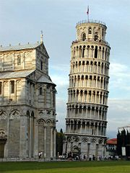
Moto uniformemente accelerato (4)
Se considero la caduta di un grave che parte da
fermo in assenza di attrito, chiamando h(t) l’altezza
rispetto al suolo, ponendo cioè h(0) = h₀, poiché
a₀ = -g accelerazione di gravità in questo sistema
di riferimento, ho
h(t) = h₀ - ½ gt²
v(t) = -gt
a(t) = -g
e il grave raggiunge il suolo, h = 0, dopo un tempo
t = √2h₀/g (da 0 = h₀ - ½ gt²)
h₀
●
h = 0
h₀ = 55.86 m, θ = 3° 59.4’ → t = ? Δx alla base = ?
t = 3.38 s Δx = 3.90 m
Notes:
Inclinazione della torre di Pisa rispetto alla verticale era 5°30‘ (fino ai lavori del 1990-2001, dopo le riparazioni l’inclinazione è 3.99° = 0.06964 rad, tan(0.06964) = 0,06975) – è alta 55.86 m e ha una massa di 14453 tonnellate (≈ m_{CMS}, anche la forma cilindrica è ≈≈simile, CMS essendo lungo solo 22 m + rotating shieldings) – 0.6975 *55.86 = 3.8963 = 3.90 m
e se lancio il grave con v_{oriz} = 2 m/s? t rimane lo stesso 3.375 s, Dx = 3.90 + 2*3.38 = 10.65 m

Slide 19
Moti in una dimensione
vario a = a(t)
se av > 0 accelerato (av < 0 decelerato)
uniforme a = 0; v = cost
uniformemente accel. a = cost = a₀; v = v(t)
dalle 2 eq. per x(t) e v(t) si elimina il parametro t, per es. sostituendo dalla 2ª(*),
t = (v(t)-v₀)/a₀
e sostituendo nella 1ª
x(t) = x₀ + v₀(v(t)-v₀)/a₀ + ½a₀[(v(t)-v₀)/a₀]²
(il più generale)
t
t²
(*) dimostrazione facoltativa, ma utile ginnastica

Slide 20
Una relazione molto importante per il moto unif. acc.
x(t) = x₀ + v₀v/a₀ - v₀²/a₀ + ½(v² – 2vv₀ + v₀²)/a₀
= x₀ - ½ v₀²/a₀ + ½ v²(t)/a₀ = x₀ + ½(v²(t) - v₀²)/a₀
che può essere riscritta
2a₀(x(t) – x₀) = v²(t) - v₀²
valida per qualsiasi moto uniformemente accel. –
intervengono esplicitamente solo lo spazio, la
velocità e l’accelerazione, per es. si ha
v(t) = √ v₀² + 2a₀(x(t) – x₀) etc.
Notes:
quindi nota l’accelerazione, la velocità è v(x), solo una funzione implicita di t

Slide 21
Derivazione e integrazione
se conosco x(t) => v(t) =dx(t)/dt; a(t) = dv(t)/dt
però nei problemi di meccanica (e non solo) si conosce l’accelerazione a = F/m (vedi 2ª legge della dinamica, F = ma, più avanti)
=> bisogna seguire il cammino inverso ed integrare
v(t) = ∫₀a(t)dt; s(t) = ∫₀v(t)dt
(questa operazione è stata fatta “di nascosto” nel ricavare le formule del moto uniformemente accelerato, vedi anche p. 23)
t
t

Slide 22
Qualche semplice regola(*)
la derivata di una costante è zero (d/dt)cost = 0 (ma anche Δ(cost) = cost – cost = 0 ! )
ad es. dv₀/dt = 0, ds₀/dt = 0 etc.
una costante può essere portata fuori dal segno di derivazione (e di integrazione)
ad es. d/dt(½a₀t²) = ½a₀(d/dt)t² = a₀t etc.
la derivata di t¹ è (d/dt)t = 1t⁰ = 1
ad es. d(v₀ + a₀t)/dt = 0 + a₀ etc.
l’integrale di una costante è una retta di pendenza costante
ad es. v(t) = ∫₀a₀dt = a₀ ∫₀dt = a₀[t]₀ = a₀(t-0) = a₀t
l’integrale di t¹ è t²/2 etc.
t
t
t
(*) non mostrato a lezione
Notes:
hide per la presentazione

Slide 23
L’interpretazione geometrica dell’integrazione(*)
l’integrazione corrisponde al calcolo dell’area sotto la curva descritta dalla funzione – a rigore è la somma delle aree dei rettangoli v₁(t₁)(t₂-t₁) quando t₂→t₁ o Δt→ 0
Area = ½(v₁+v₂)(t₂-t₁)
= ½(v₀+a₀t₁+v₀+a₀t₂)(t₂-t₁)
= v₀(t₂-t₁) + ½a₀(t₂² – t₁²)
Δt=Δv/a₀
v(t)
nel nostro es.,
variazione lineare,
l’ integrale può
essere calcolato
direttamente
sommando l’area
dei trapezi
v₂
v₁
v₀
t₁ t₂
t
(*) non mostrato a lezione
Notes:
v_{i} = v₀ +a₀t_{i} Area = ½(v₁+v₂)(t₂-t₁) = v0(t2-t1) + ½a0(t1+t2)(t2-t1)
hide per la presentazione

Slide 24
Sommario cinematica ad 1 dimensione(*)
x(t) → v(t) → a(t) procedimento diretto
derivazione derivazione
a(t) → v(t) → x(t) procedimento inverso
integrazione integrazione
NB in dinamica si parte da a(t) = F(t)/m
(*) non mostrato a lezione
Notes:
hide per la presentazione

Slide 25
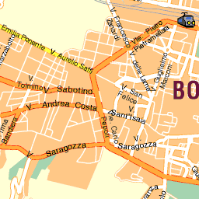
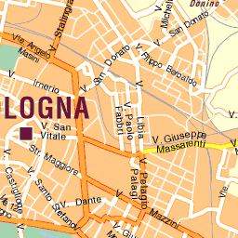
Moto in 2 (3) dimensioni
Aula 1
Via S. Donato 19/2
Notes:
se, per indicare la strada, dite solo qual’è la distanza, senza specificare la direzione o sbagliandola, la/o sfortunata/o si ritroverà in un punto qualsiasi su una circonferenza di raggio d

Slide 26
Velocità nel piano
(spostamento)
y
r – raggio vettore
Δr =
r₂ –
r₁
P₂(t₂)
vettore velocità media:
Δs
r₂
r₂
P₁(t₁)
Δr
r₁
-r₁
O
x
vettore velocità istantanea:
Δr = v_{m}Δt
r +Δr
r
ad un istante generico t
il vettore velocità al limite per Δt → 0 (ossia per t₂ → t₁) risulta sempre
tangente (proporz. a Δr, Δt è scalare) alla traiettoria (nell’es. in P₁)

Slide 27
Accelerazione nel piano
a nel piano è in generale sia tangenziale che centripeta (v in generale varia sia in modulo che in direzione e verso)
accelerazione media
accelerazione istantanea
NB nel moto rettilineo v varia solo in modulo e verso (v) => a risulta esclusivamente tangenziale (a)

Slide 28
Moti piani - composizione dei movimenti (x, y sono indipendenti (┴))
v₀
v₀ = 6 m/s; h = 20 m; g = 9.81 m/s² y_{caduta} = 0 m; x_{caduta} = ? x = v₀t; y = h₀ – ½ gt² → t_{c} = √2h₀/g = 2.02 s (lo stesso che cadendo da fermo) → x_{c} = v₀√2h₀/g = 6·2.02 = 12.1 m
barca (nuotatore) vs corrente o vespa (mosca) vs abitacolo attraversam.: t_{a} = L/u₀ = D/w = x_{a}/v₀ (lo stesso che senza corrente (v₀ = 0)) w = √v₀² + u₀² (velocità vista dalla riva (o ciglio della strada)) x_{a} = v₀t_{a} = v₀L/u₀; y_{a} = 0 α = arctg(u₀/v₀)
h₀
g
y
.
x_{c}
x
0
α
v₀
w
L
u₀
D
0
x_{a}
Notes:
vx, vy sono le componenti del vettore v, indipendentemente vx(t) e vy(t)
relativité - en effet espace et temps sont déjà melés en relativité galileienne (théorie mécanique classique de Galilée-Newton): la distance spatiale entre deux événements n’est pas la meme dans deux systèmes de référence équivalents, et dépends du temps écoulé: le début et la fin de la chute d’une salière lachée par le garcon du wagon-restaurant, chute verticale dans le train, n’ont pas liéu au meme endroit pour une vache qui regarde passer le train; certes Einstein va plus loin que GN qui melent le temps à l’espace, et mele aussi l’espace au temps

Slide 29
Moto circolare uniforme (e non)
L’altro es. di moto piano (l’opposto del m. rettilineo)
moto circolare: r = |r| = cost r₁ ≠ r₂
uniforme/periodico: solo se v = |v| = cost v₁ ≠ v₂
v₂
P₂
Il periodo T è il tempo impiegato a fare un giro completo (r, v = cost)
T = 2πr/v = 1/ν
(frequenza = periodo⁻¹)
La velocità angolare ω = Δθ/Δt è l’angolo per unità di tempo
ω = 2π/T = 2πν ( ω = v/r )
NB ω si misura in rad/s
ν si misura in s⁻¹ o hertz (Hz)
v₁
r₂
Δr
P₁
r₁
O
θ
gli inglesi differenziano
fra speed (v) e velocity (v)
Notes:
Per cercare distrazione da un noioso convegno di matematica, Darren Crowdy dell’Imperial College di Londra si è messo a fare due calcoli per conto suo e ha risolto un’equazione – di Schwarz-Christoffel – incompleta dal 1860. La noia vince l’equazione.

Slide 30
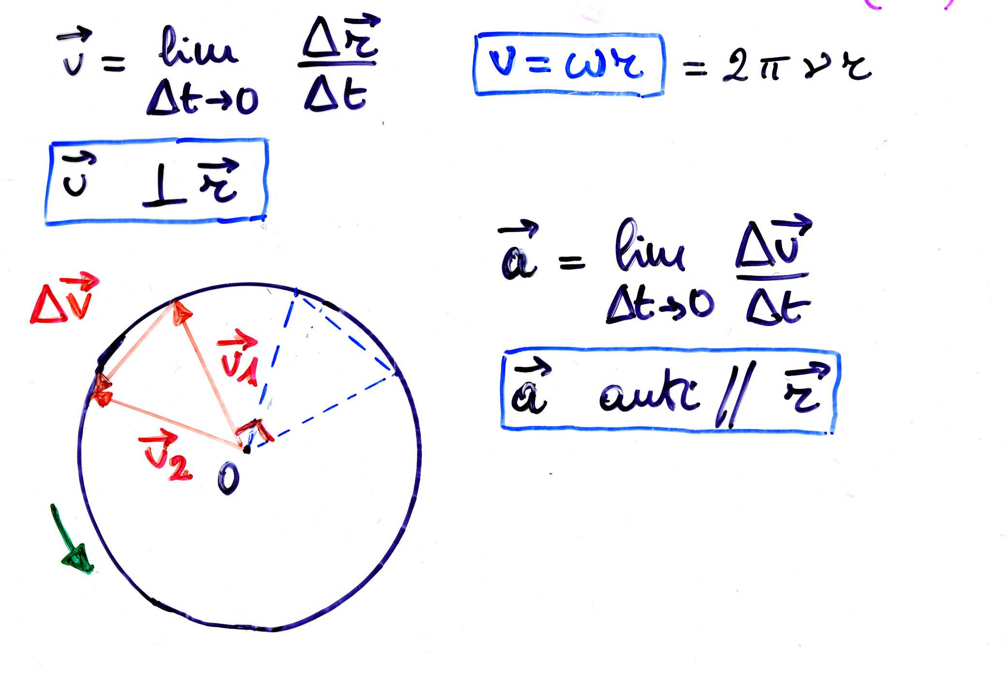
Moto circolare uniforme (2)
(in modulo)
[dalla def. di T: v = 2πr/T = (2π/T)r ]
ω
P₂
P₁
(a è parallela a Δv)
a = Δv/Δt = (v/r)Δr/Δ t
(Δv/v = Δr/r, triangoli simili )
Notes:
v, a e omega istantanee variano nel m.c. non uniforme
il m.c. non uniforme non è periodico

Slide 31
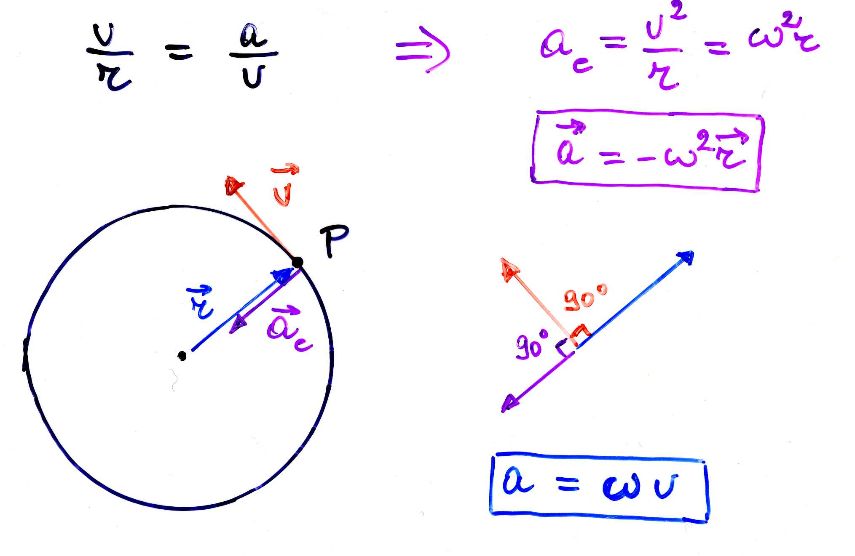
Accelerazione centripeta
passando al limite si ha il modulo di a, l’indice c implica una a centripeta
(in modulo)
a_{c}: direzione di r, verso opposto
c
(l’acc. centripeta,
a_{c} , è diretta verso il centro della circonferenza;
in generale, se la traiettoria non è circolare, verso
il centro di
curvatura della
traiettoria)
c
se il m.c. non è uniforme ci
sarà anche una a_{t} = rΔω/Δt
(vedi p. 86)
Notes:
a = ωxv = ωx(ωxr)

Slide 32
L’accelerazione nel moto circolare uniforme (*)
nel piano abbiamo 2 eq. differenziali
r(t) ha componenti x(t) e y(t); v(t) ha componenti v_{x}(t) e v_{y}(t); a(t) ha componenti a_{x}(t) e a_{y}(t)
soluzione: V funzione f(t) che derivata 2 volte dia –ω²f [ad es. f(t) = x₀cos(ωt), df/dt = –ωx₀sin(ωt), d²f/dt² = d(df/dt)/dt = –ω²x₀cos(ωt) con x₀ = |r| etc.] – ciascuna componente è armonica (v. dopo)
(*) facoltativo
Notes:
nascondi per la presentazione

Slide 33
Funzioni elementari periodiche(*)
ad es.
|
|
sinα
360º = 2π
periodo (distanza
fra massimi o fra
minimi successivi)
= 360° = 2π
α (°)
π
α (rad)
0
2π
3π
sinα, la sua
derivata 1ª,
cosα, e la
derivata 2ª,
-sinα, hanno
tutte uguale
periodo
sinα
cosα
α (°)
-sinα
(*) facoltativo
Notes:
nascondi per la presentazione

Slide 34
Funzioni elementari periodiche (2)(*)
f(t) = sin(ωt) = sin(2πt/T); df(t)/dt = ωcos(2πt/T); d²f(t)/dt² = -ω²sin(2πt/T)
T = 1/ν
sin(ωt)
|
|
cos(ωt)
-sin(ωt)
ωt = 2 πt/T
t
0
T/4
T/2
3T/4
T
5T/4
NB ω in rad/s, t in s, ωt in rad
(*) facoltativo
Notes:
nascondi per la presentazione

Slide 35
Meccanica 2a parte
Dinamica

Slide 36
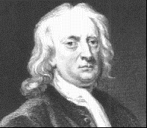
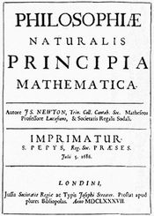
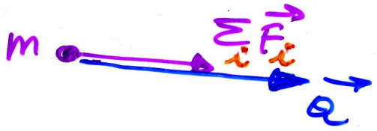
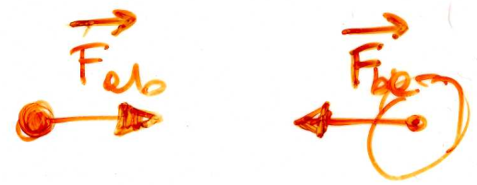
Enunciati dei 3 principi della dinamica, p.m. (Newton)
Inerzia: se (Σ_{i}F_{i} = risultante)
Se
Simmetria delle azioni: F_{ab} = ─ F_{ba}
Notes:
‘Se io ho veduto più lontano [rispetto ad altri], è perché sono salito sulle spalle di giganti’ – da una lettera di Isaac Newton a Robert Hooke

Slide 37
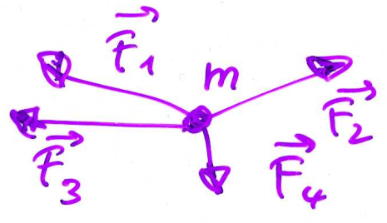
Cause del moto: le forze
per la modifica dello stato di quiete/moto di un corpo: occorre un’interazione con altri corpi (a contatto o a distanza) - l’interazione è necessaria per variare la v o la quantità di moto, q = mv, del corpo (II principio)
in assenza d’interazione (forza) lo stato di quiete/moto (rettilineo uniforme) permane: principio d’inerzia (I principio)
sistema inerziale (in cui vale il principio d’inerzia): per es. terna centrata sul sole, fissa rispetto alle stelle lontane – la terra è solo approx inerziale (rotazione)
la risultante Σ_{i}F_{i} determina il moto del punto materiale (per oggetti estesi saranno solo le F_{esterne})

Slide 38
Forze: effetto dinamico ed effetto statico
occorre una definizione operativa di forza, ossia dare il metodo di misura
constatazione: tutti i gravi, se sono liberi di cadere, si sentono attratti dalla terra e cadono lungo la verticale verso il basso: sentono la forza peso o di gravità (effetto dinamico)
altra constatazione: se lo stesso grave è vincolato ad una molla elicoidale non cade ma la deforma, la allunga (effetto statico)
in generale, ∀ forza vincolata produce una qualche deformazione
la molla (il dinamometro) può essere usata per misurare le forze previa calibrazione ed entro il limite di elasticità (limite dato dalla validità della legge di Hooke): una volta calibrata, la molla può essere usata per ∀ tipo di forze (elett., magn., etc.)
la direzione del vettore forza è quella dell’asse della molla ed il verso è quello in cui si produce l’allungamento

Slide 39
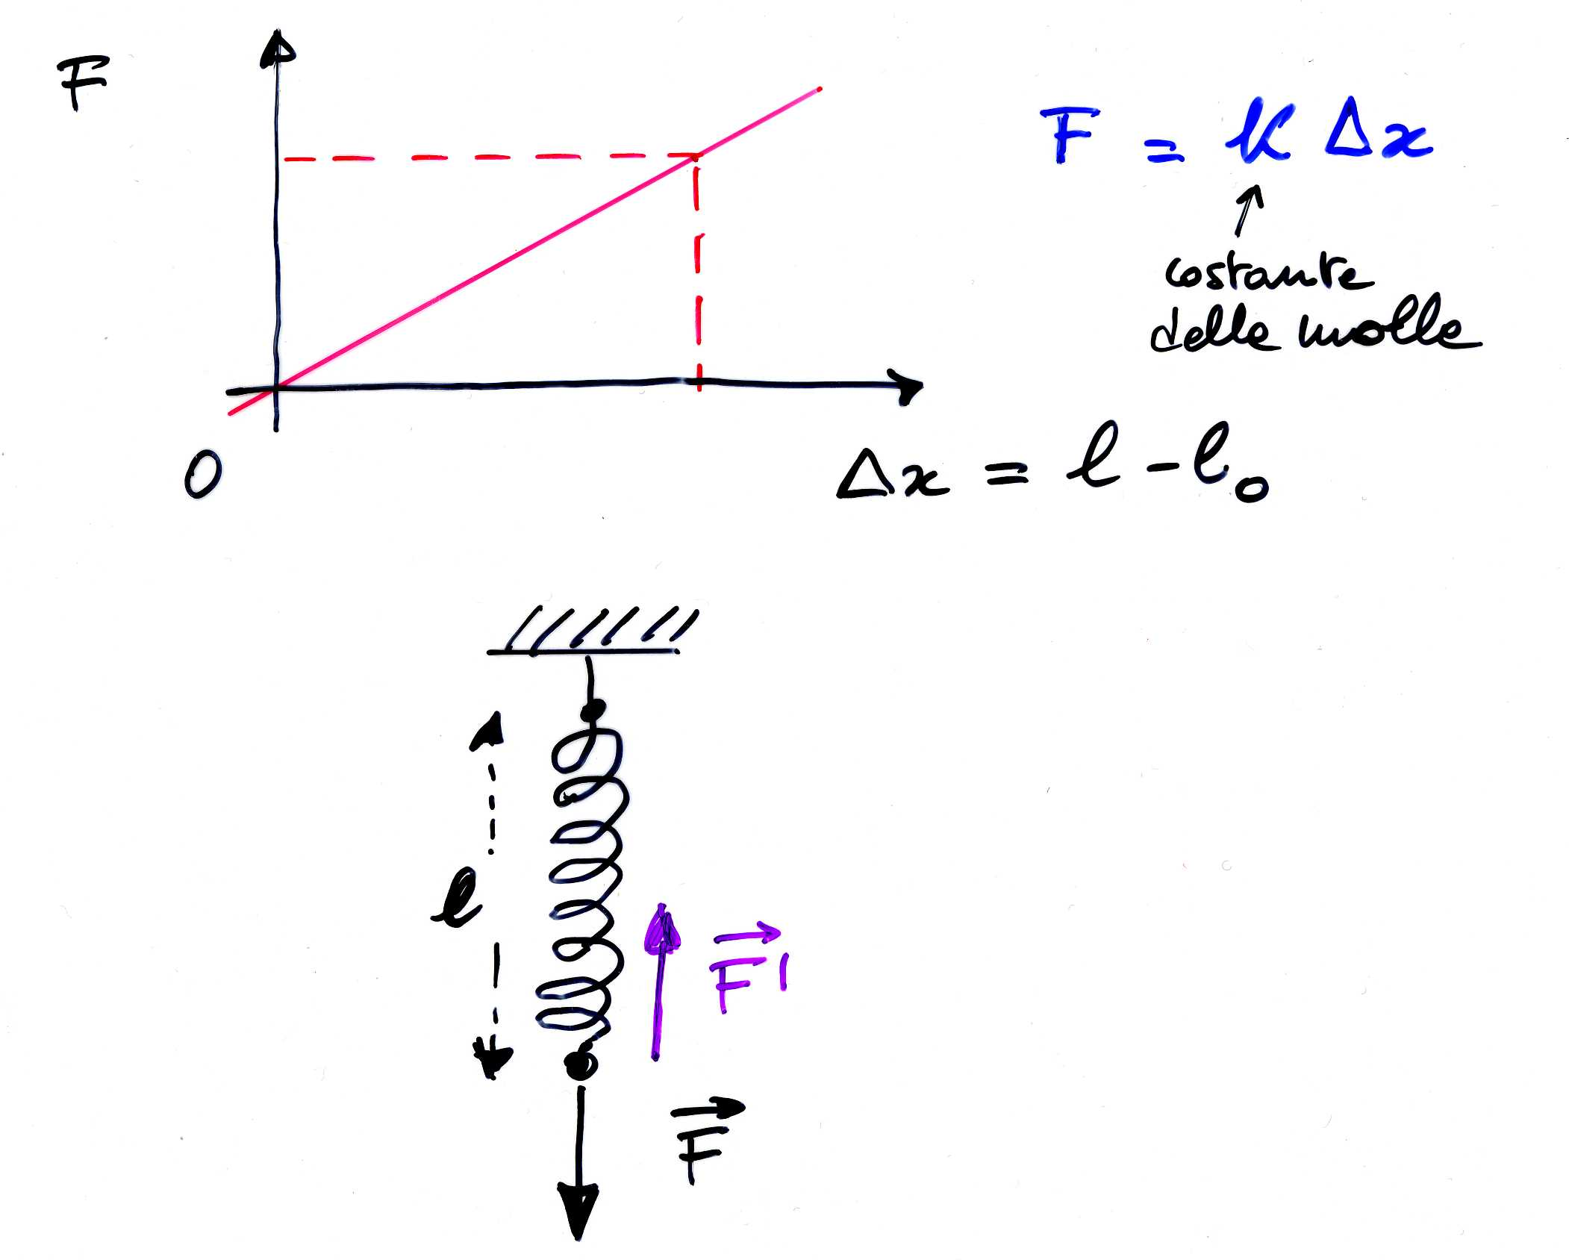
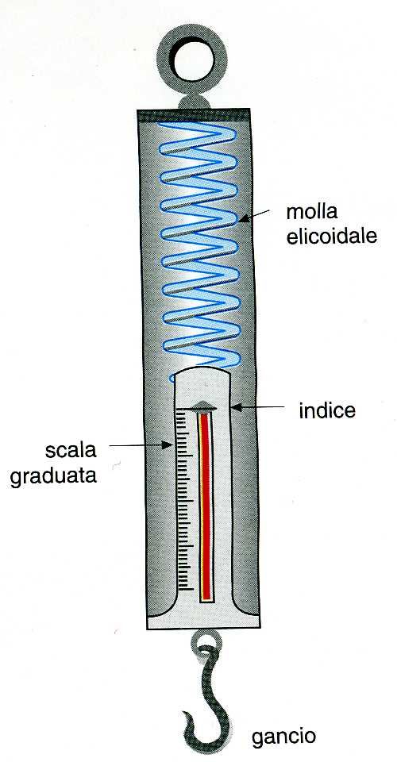
Dinamometro (molla) e misura statica delle forze
Legge di Hooke:
forza ∝ allungamento
ad es. il cilindretto di Fe portato a lezione
(m = 44.83 g) produce una l = 26 cm sulla molla (l₀ = 19 cm): Δx = l – l₀ = 7 cm
=> k ∝ m/Δx
(si può vedere usando altre coppie m’, Δx’ ... )
m

Slide 40
Massa e II principio della dinamica
avendo fissato una scala di forza, possiamo constatare che una forza produce un’accelerazione (effetto dinamico)
in via di principio, posso applicare F₁, F₂, F₃ ... etc. note e registrare le accelerazioni a₁, a₂, a₃ ... etc. sul corpo o p.m.: i rapporti F₁/a₁ = F₂/a₂ = F₃/a₃ = ... = cost. = m
=> F/a = m ossia F = ma
=> F = ma (II principio)
con m massa (inerziale) del corpo
F e a sono vettori e si combinano con la regola del parallelogramma – m non dipende dall’orientazione, scalare, nè dal tipo di forza (gravit., elast., elett., magn. ...), proprietà intrinseca del corpo o p.m.

Slide 41
II principio, dimensioni e unità della forza
il I principio si ottiene
per F = 0 → a = 0
dal II principio
ma = F
scalare (inerzia) {molla (f. elastica), peso, f. elettrica, f. magnetica}
dimensioni della f.:
[F] = [ma] = [MLT⁻²]
unità
SI: 1N = 1kg·1ms⁻² (newton)
CGS: 1dyne (o dina) = 1g·1cms⁻² =
= 10⁻³kg·10⁻²ms⁻² = 10⁻⁵N
sist. ingegneri 1kgp = 1kg · g = 1kg · 9.81ms⁻² = 9.81 N
1N ≈ forza peso esercitata da una mela (piccola, m ≈ 100g)

Slide 42
q.d.m. e II principio
def.: q = mv quantità di moto
[q] = [mv] = [MLT⁻¹]; unità SI: kg m s⁻¹
F = Δq/Δt ; → FΔt = Δq
variazione della qdm
(se m = cost; Δm = 0; m può essere portata fuori dal limite)
l’impulso di una f., FΔt,
uguaglia la variazione
della qdm del corpo su cui agisce (teorema
dell’impulso) – utile nei problemi d’urto (Δt ~ 0)
II principio, alternativamente
Notes:
il teorema dell’impulso è utile quando si considerano F/=0 solo per Delta-t piccolo (ad es. urti)
D(mv) = vDm + mDv (= mDv se m0 cost)

Slide 43
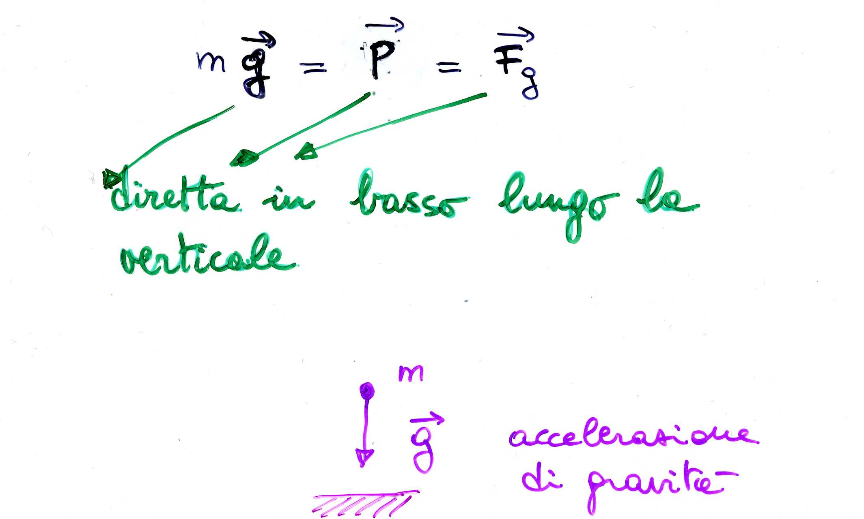
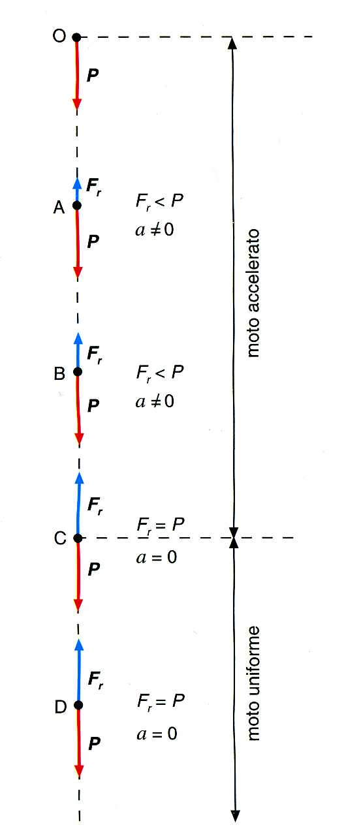
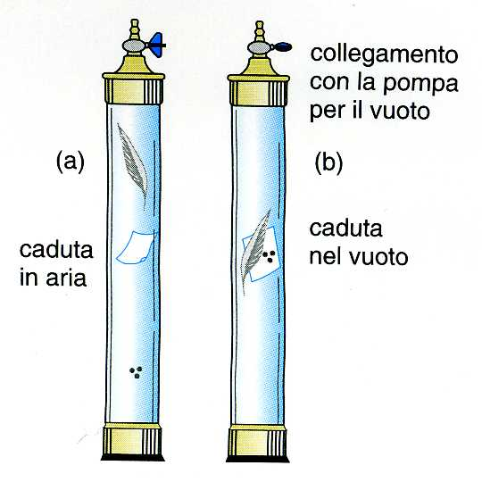
Forza peso
attrito dell’aria
F₁ =CAv²
mg = P (per P si usa anche la notazione F_{g})
accelerazione, forza dirette lungo la verticale verso il basso: g è costante per tutti i corpi vicino alla superficie della terra (e.g. piuma, foglio di carta, pallini di Pb), P è costante per un dato corpo
(vettore costante )
assenza di attrito (dell’aria): tutti i corpi
cadono con la stessa accelerazione g
Notes:
nihil est quod videtur!

Slide 44
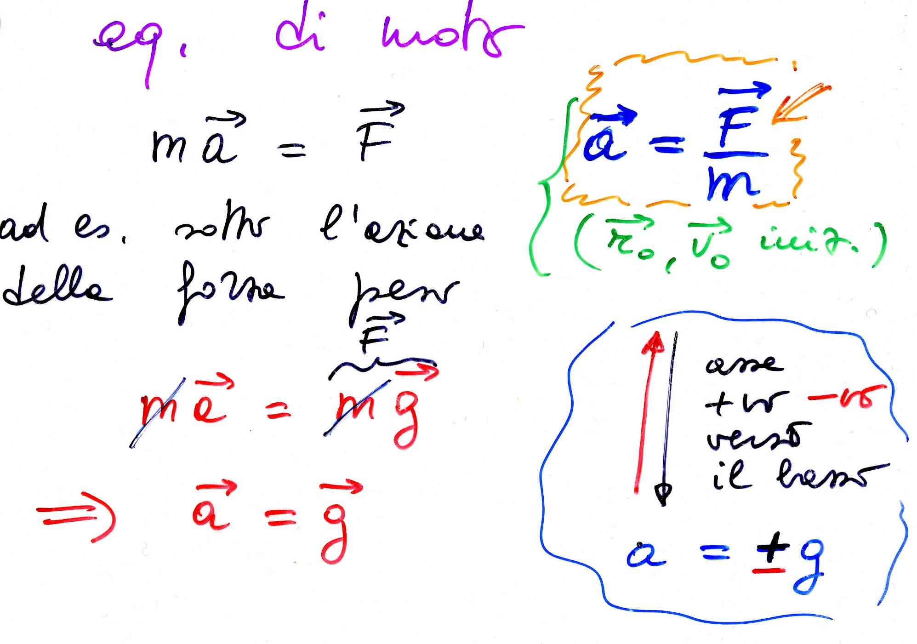
Peso ed equazione di moto
vicino alla super- ficie della terra
g ≈ 9.81 m/s²
(err. rel. = 0.34%)
eq. di moto generica
eq. di moto di un
corpo sotto l’azio-
ne della sola gravità
| |
[g = 9.80665 m/s² a 0 m slm e
45° di lat. (varia dai poli all’eq.)]
componente di a secondo
la verticale
Notes:
ovviamente tutti gli oggetti (nel vuoto, altrimenti ad es. le palline da ping pong in H2O schizzano verso l’alto) cadono verso il basso
g a 0 m slm, 45° di latitudine (varia dai poli all’equatore)
la componenente di g secondo la verticale in alto(basso) è -va(+va)

Slide 45
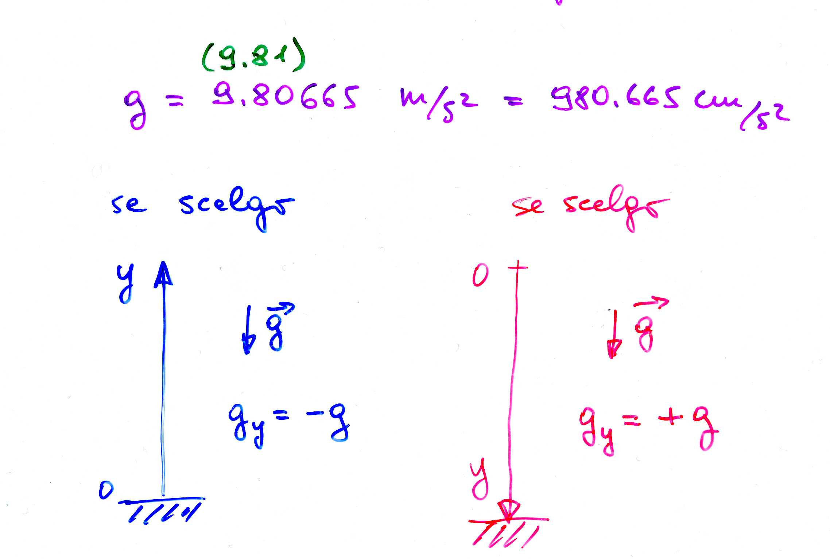
g e scelta del sistema di riferimento (*)
1) la terra ruota intorno
al proprio asse; 2) non
è esattamente sferica
g_{y} indica la compo-
nente di g = g_{y}j
secondo la verticale,
dipende dalla scelta
del riferimento, cioé
dal verso del verso-
re j
se lancio un corpo
verso l’alto il moto
sarà ritardato, se lo
lascio cadere sarà
accelerato
(*) facoltativa

Slide 46
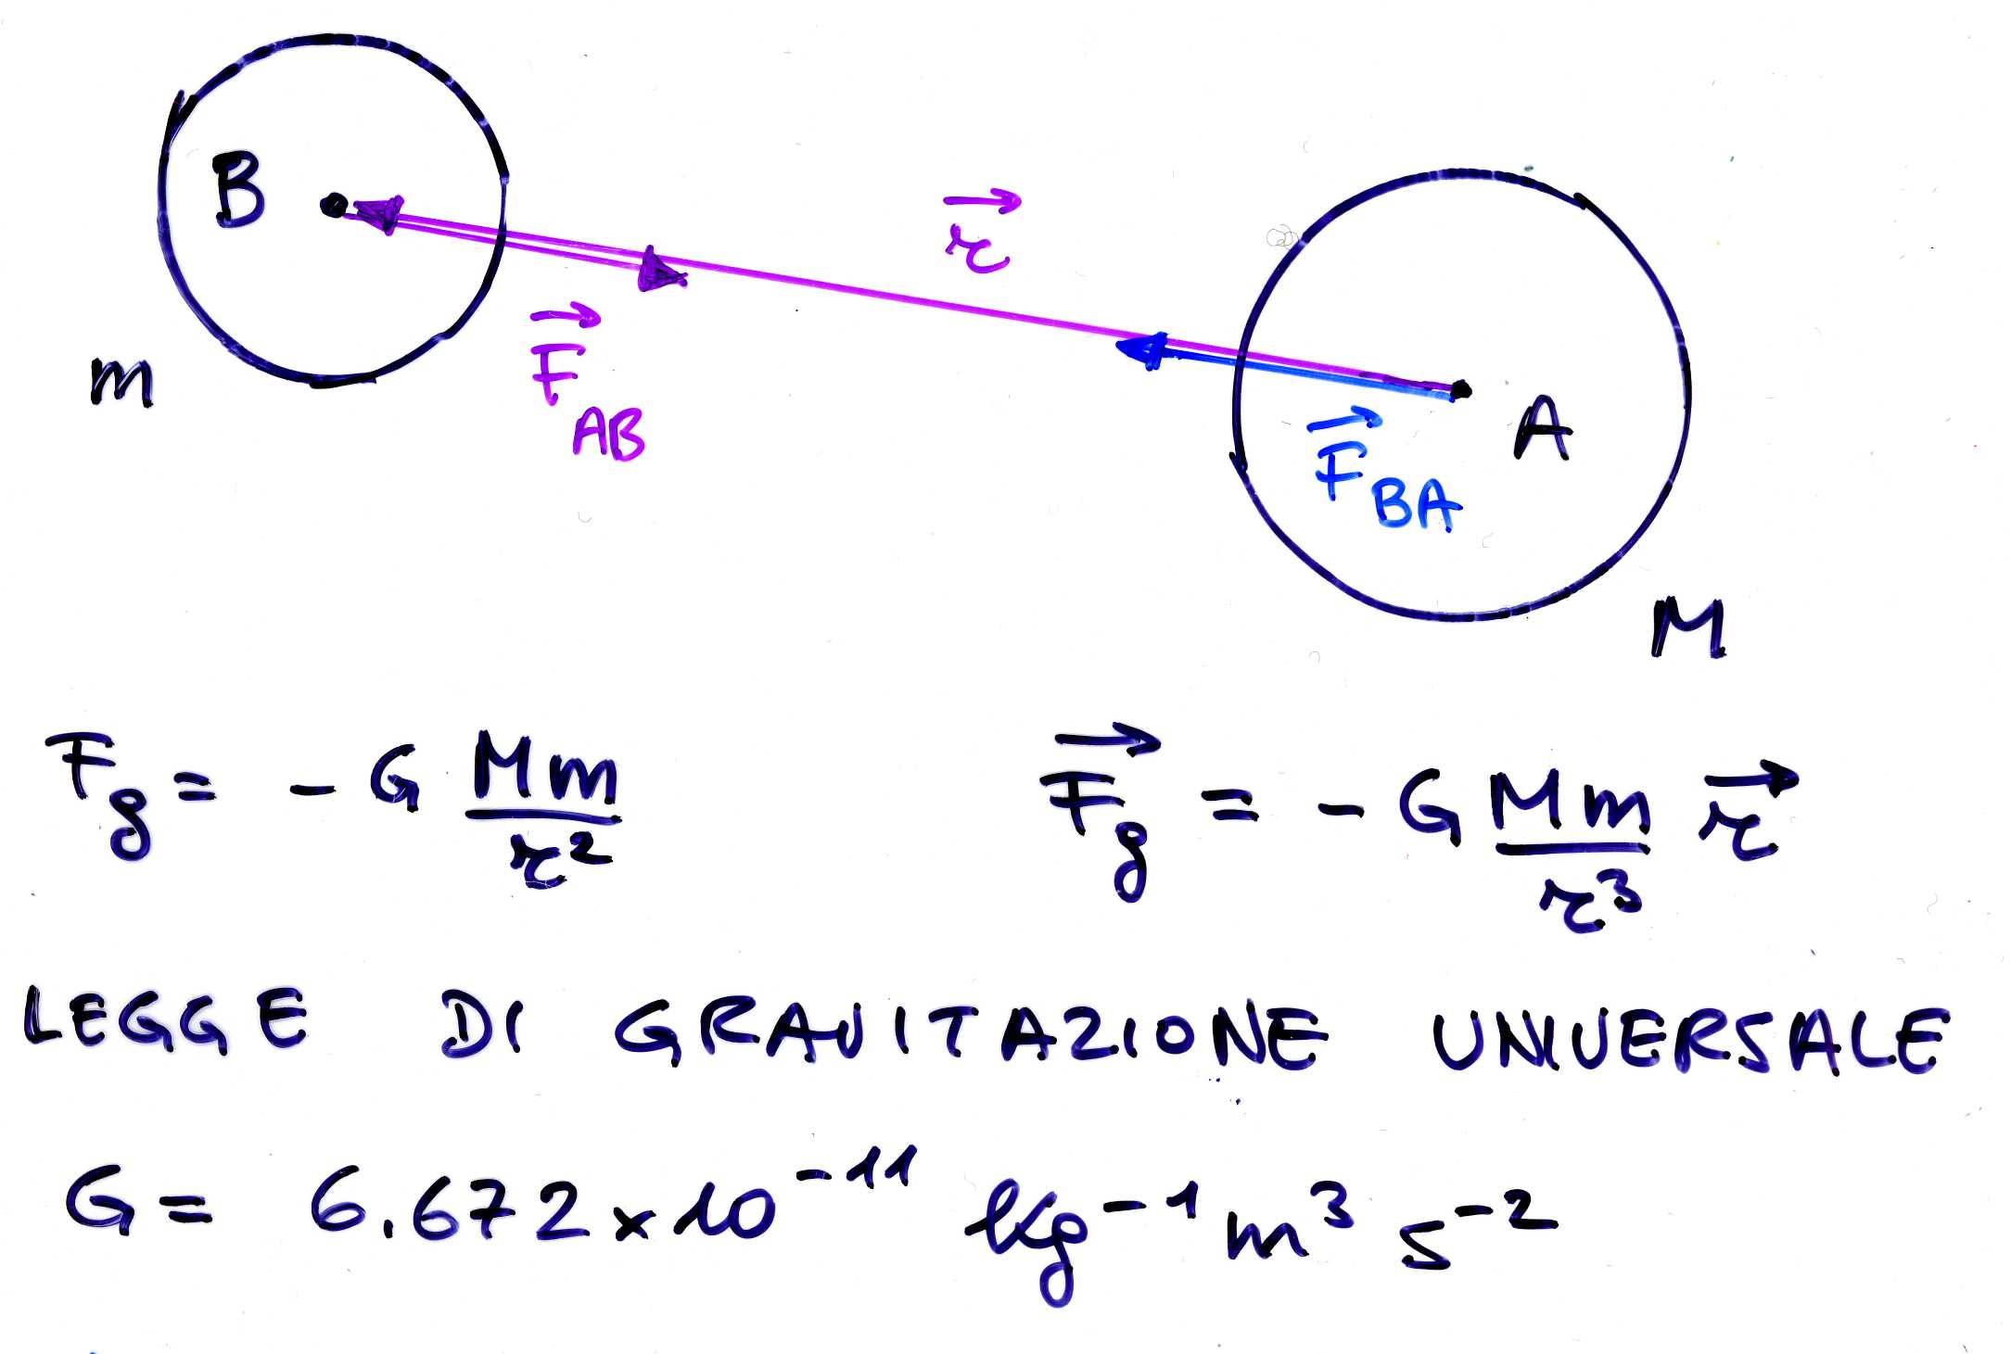
Forza di attrazione gravitazionale (Newton)
la forza gravitazionale è
sempre attrattiva, cioè è
corpi puntiformi (o sferici)
antiparallela a r,
F_{g} ∝ vettore
unitario
– r/r diretto
in verso
opposto a r
(F_{g} indica la componente
di F_{g} secondo r; se A attira B, F_{AB})
⁽*⁾
Legge di gravitazione universale -> unificazione caduta dei gravi, moto dei pianeti
valore
attuale
( 6.6738
±0.0008 )
esperienza
di Cavendish
⁽*⁾ (1/r²)∙r/r = r/r³ !
Notes:
6.6738 ± 0.0008 × 10⁻¹¹ m³ kg⁻¹ s⁻²
due masse di Pb di 1 t (= 0.276 m) a 1 m: F = 6.7 10-5 N

Slide 47
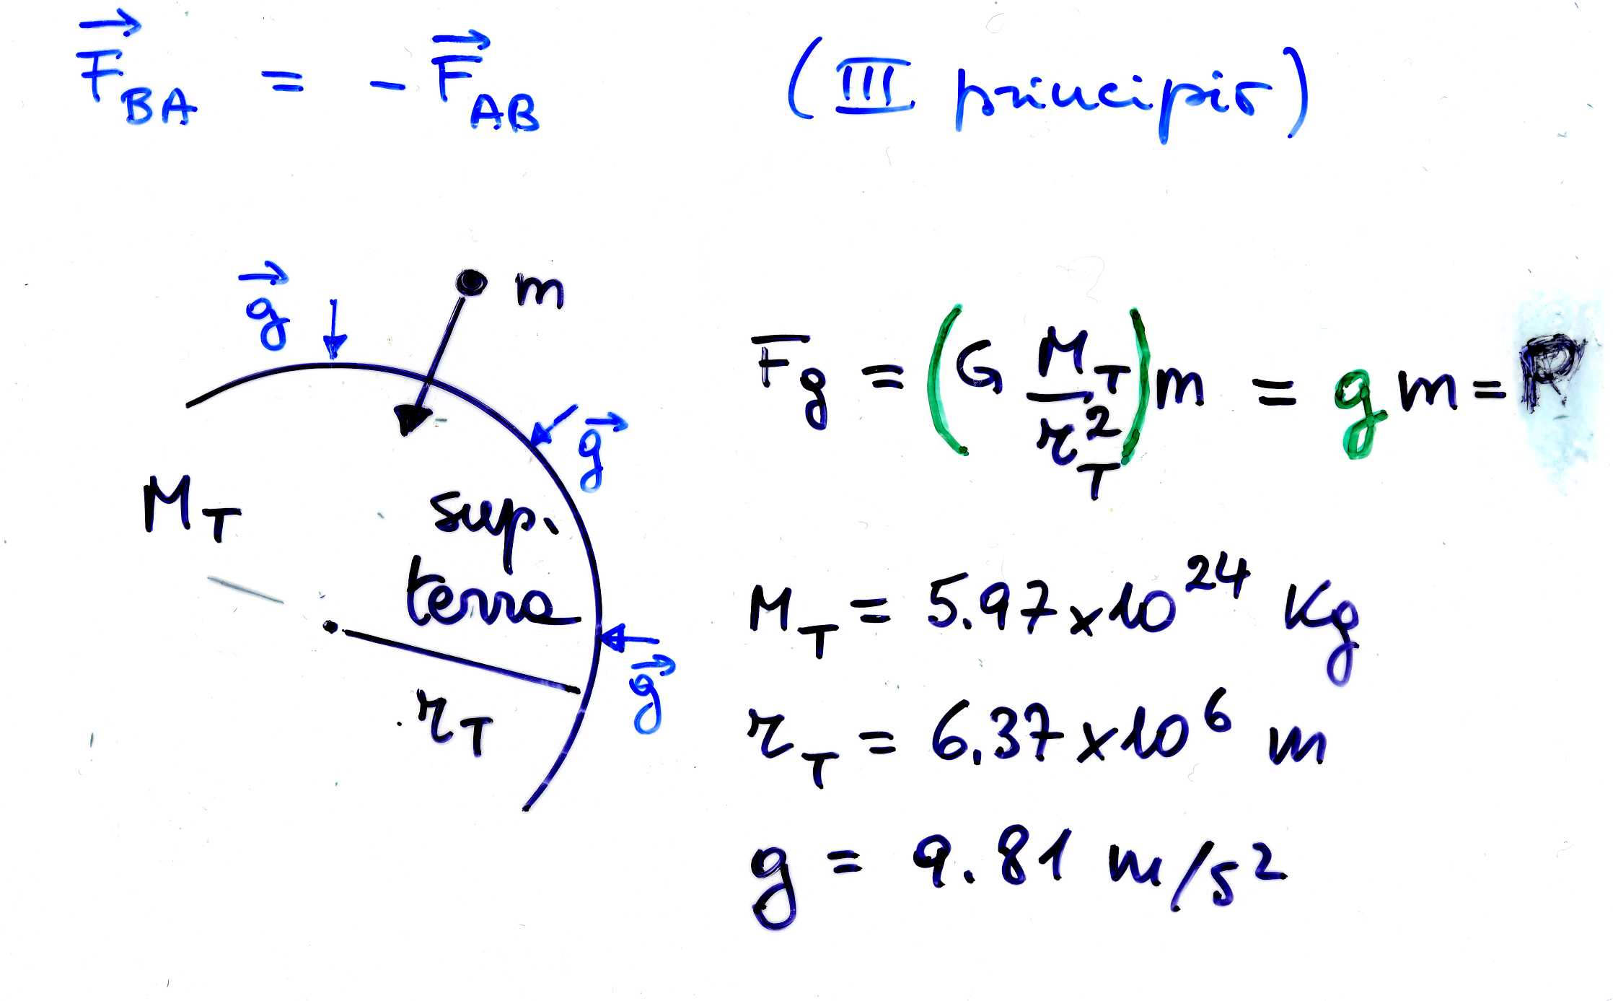
Forza di attrazione gravitazionale (2) e peso
esperienza in lab.
(Cavendish)(*)
P
si ricava
si misura, astron.
→ M_{T} = g r_{T}²/G
si misura, caduta
(*) con m, M, r e F,
tutte misurate → G
Notes:
Il matematico, geografo ed astronomo Eratostene (III secolo a.C.), era direttore della grande biblioteca di Alessandria d'Egitto quando formulò il metodo per calcolare le dimensioni della Terra nel 240 a.C. - 230 a.C. Era venuto a conoscenza del fatto che a Syene (l'attuale Assuan), a mezzogiorno del solstizio d'estate, il Sole si trovava proprio sullo zenit, tanto che il fondo di un pozzo profondo ne veniva illuminato, perciò un bastone piantato verticalmente in un terreno perfettamente pianeggiante non avrebbe proiettato alcuna ombra in terra. Invece ad Alessandria questo non succedeva, gli obelischi proiettavano comunque la loro ombra sul terreno. Ciò era già una dimostrazione pratica della rotondità della Terra (come ampiamente dimostrato da Aristotele). L'idea che la Terra dovesse avere una forma sferica era comunque già accettata. Questa convinzione scaturiva dall'osservazione delle eclissi di Luna durante le quali la forma dell'ombra terrestre appariva sempre come un arco di circonferenza. Eratostene perciò, per procedere con i suoi calcoli, ipotizzò la Terra perfettamente sferica ed il Sole sufficientemente distante da considerare paralleli i raggi che la investono. Inoltre assunse che Alessandria e Syene si trovassero sullo stesso meridiano. Durante il solstizio d'estate calcolò l'angolo di elevazione del Sole ad Alessandria, misurando l'ombra proiettata proprio da un bastone piantato in terra, ricavando approssimativamente un valore di 1/50 di circonferenza (cioè 7° 12').
La distanza tra le due città, basata sui trasferimenti delle carovane, era stimata in 5.000 stadia (circa 800 km, tuttavia il valore preciso dello stadium, usato a quell'epoca ad Alessandria, non è attualmente conosciuto). Perciò la circonferenza della Terra doveva essere di 50 * 5.000 = 250.000 stadia (circa 40.000 km, valore straordinariamente vicino a quello ottenuto con metodi moderni: 40.075 km).

Slide 48
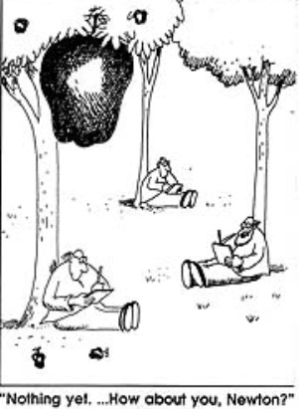
Gravitazione universale: applicazioni
Un satellite TV deve essere fisso rispetto alla parabola a terra. Che altezza (h) deve avere?
T = 1 giorno siderale = 86164 s (orbita geostazionaria) ω = 2π/T = 7,292 10⁻⁵ rad/s a_{c} = ω²r ma è anche GM_{T}m/r² = ma_{c} [F =ma] → GM_{T} = ω²r³ (3ª legge di Keplero) r = √GM_{T}/ω² = 4.216 10⁷ m h = r-r_{T} = 35.79 10⁶ m NB all’equatore, che corrisponde alla «cintura» di (Sir Arthur C.) Clarke* (quello che ha avuto l’idea), 1945
T_{Luna} = ?
sapendo che R = 3.844 10⁸ m (distanza_{m} TL) a_{c} della luna = g(r_{T}/R)² = 2.700 10⁻³ ms⁻² ma è anche a_{c} = (2π/T)²R → T = 2π√R/a_{c} = 27.4 giorni
3
vedi, più avanti, cap.
Oscillazioni, T del
pendolo s., piccole
oscillazioni: dov’è la
somiglianza?
* autore di fantascienza e sceneggiatore di «2001, Odissea nello spazio»
Notes:
Arthur G. Clarke was a science fiction author. In fact the calculation should be done using the sidereal day 86,164.09054 s ≈ 365/366*86400 = 86163.9344 s which takes account of the rotation of the Earth around its axis (forget the revolution around the sun).
The orbit of the moon around the earth is in fact an ellipse 363.3-405.5 average 384.4 – also the moon rotates offering always the same face to the earth. NB cfr la formula per T con quella del pendolo, piccole oscillazioni
In astronomia, si dice distanza lunare la distanza della Luna dalla Terra. Il suo valore medio è di 384.403 km. Questo valore è noto con precisione grazie alle misure con tecnologia LLR del tempo impiegato dai raggi laser inviati dalla Terra per raggiungere i retroflettori posti sulla Luna negli anni settanta del Novecento e tornare indietro. La Luna si sta allontanando ogni anno di 3,8 cm dalla Terra. G.H. Darwin fu il primo a cimentarsi nell'idea della recessione lunare. Mentre il primo che si cimentò nella misurazione della distanza Luna-Terra fu Ipparco di Nicea, semplicemente attraverso l'utilizzo della trigonometria. Ipparco errò di circa 26.000 km, cioè del 6,8%, rispetto alla distanza reale.

Slide 49
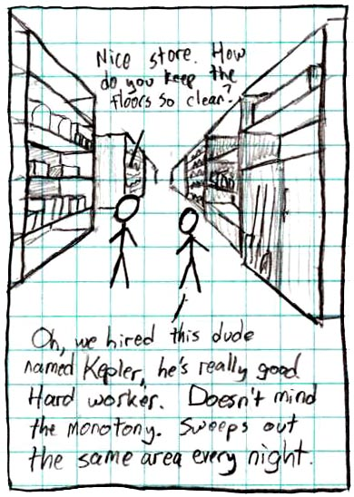
Leggi di Keplero (F ~ 1/r²)
es. sistema S/Pianeti
(anche atomo di Rutherford
–Bohr, p/e–, F=1/(4πε₀)e²/r²):
orbite dei P ellittiche, con S in un fuoco
il raggio vettore r_{SP} spazza Aree uguali in t uguali
GM_{S} = ω²r³ ∝ r³/Τ² → M_{S}=ω²r³/G
~2·10³⁰ kg
(r=1.5·10¹¹ m, T=1a) per orbite circolari
xkcd, comic n. 21 Oct. 17, 2005
Notes:
xkcd, comic n.o 21 October 17, 2005

Slide 50
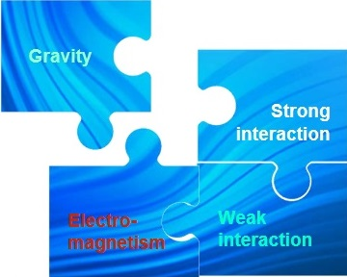
Storia dell’unificazione delle forze fondamentali
Gravi cadono al suolo (Galilei)
Luna orbita la terra (Keplero) Forza di gravità
Pianeti orbitano il sole ( “ ) (Newton ~1687)
Elettricità
Magnetismo Elettromagnetismo
Ottica (Faraday, Maxwell ~1860) (*)
Forza nucleare debole ~1970-80
Forza nucleare forte ~1990
Rimane da spiegare perchè la gravità è così debole, ~10⁻³⁶ rispetto all’e.m. (*)
?
(*) vedi cap. e.m.
Notes:
Newton ~1687
Maxwell ~1860
EW ~1970-80
EWS ~1990

Slide 51
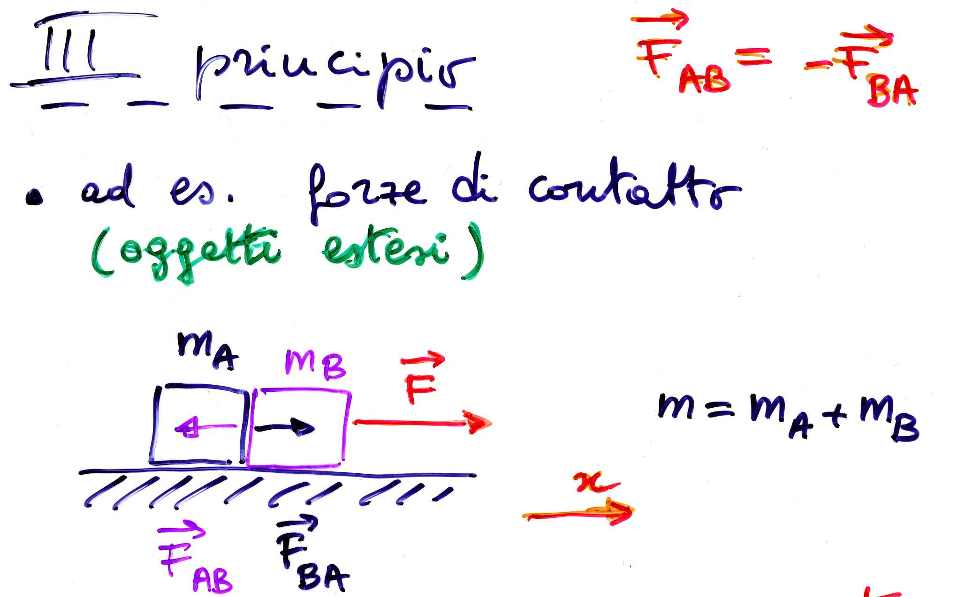
III principio e forze di contatto (*)
dati i corpi A e B che interagiscono,
per il III principio si ha F_{AB} = - F_{BA}
(*) facoltativo, nmal
Notes:
nascondi per la presentazione

Slide 52
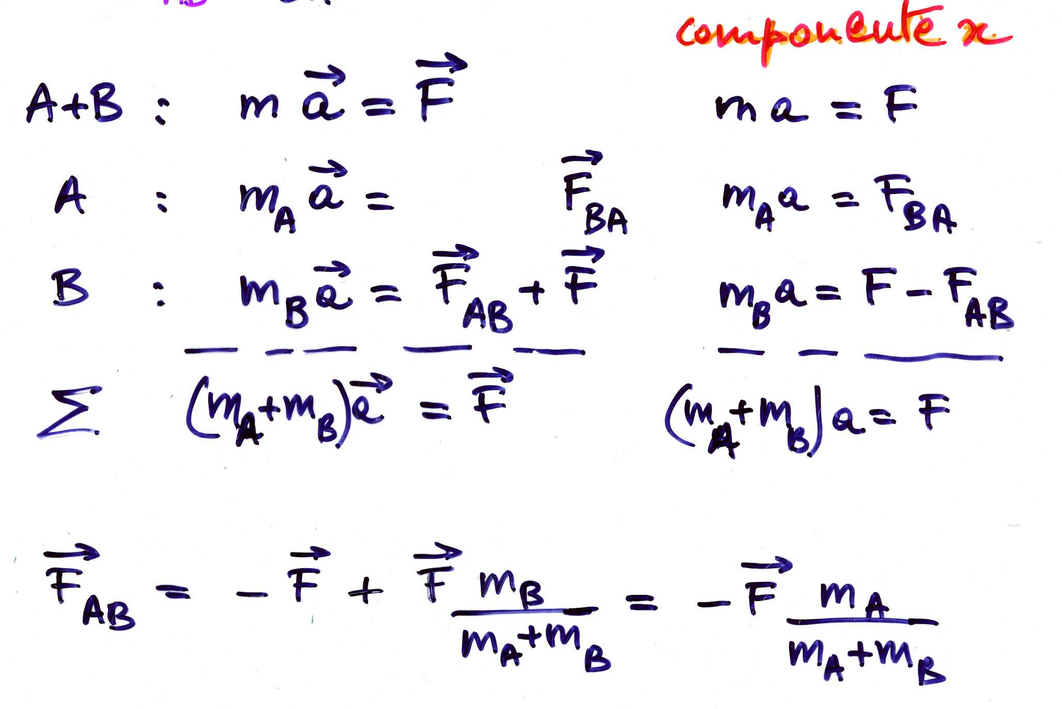
III principio e forze di contatto (2) (*)
applichiamo separatamente il II principio ad A, B
e A+B per trovare la forza di contatto F_{AB} (F_{BA})
NB F_{AB} cresce con
F: un vincolo ideale
è quindi in grado di
sostenere una F ∀,
non così un vincolo
‘reale’ (carico di
rottura, vedi più
avanti, elasticità)
(*) facoltativo, nmal
Notes:
nascondi per la presentazione

Slide 53
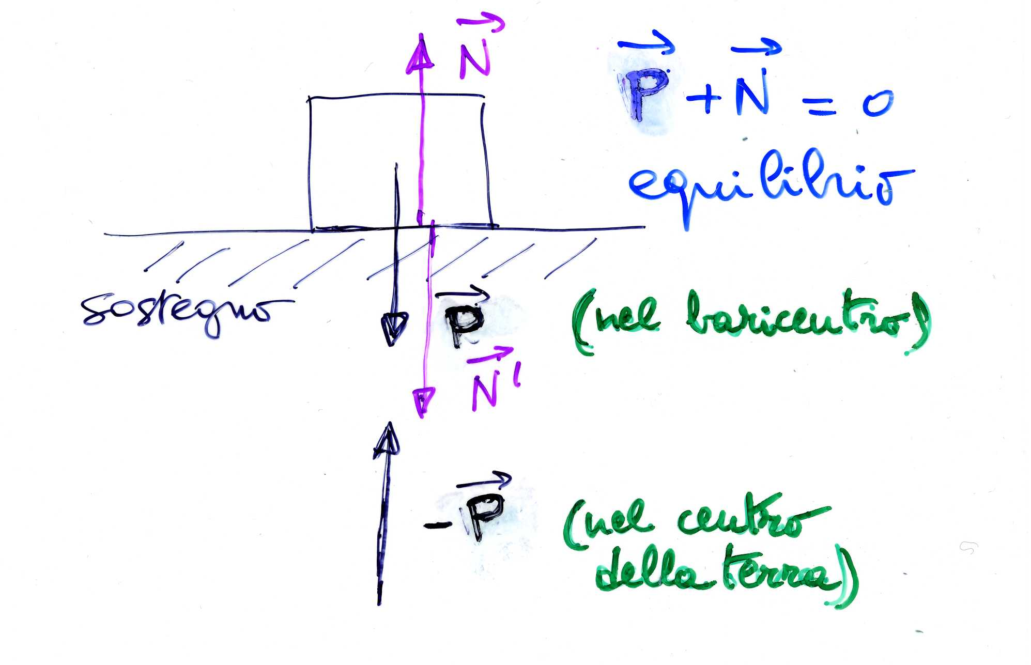
III principio e forze di contatto/vincoli (3)
dati i corpi A e B che
interagiscono, per il III
principio si ha
F_{AB} = - F_{BA}
le coppie di forze del III
principio sono applicate
a corpi diversi
P + (-P) =0
N + N’ = 0
la spinta N’ sul sostegno
è dovuta a P e lo uguaglia
=> P + N = 0
(1° principio)
(forza cui è sottoposta
la terra!)
un vincolo ideale può equilibrare
∀ P, un vincolo reale no
(→ non appoggiate mai un elefante su una sedia)
Notes:
le due forze N’ e –P tendono a schiacciare la terra, o meglio il sostegno; le due forze N e P tendono a schiacciare l’oggetto

Slide 54
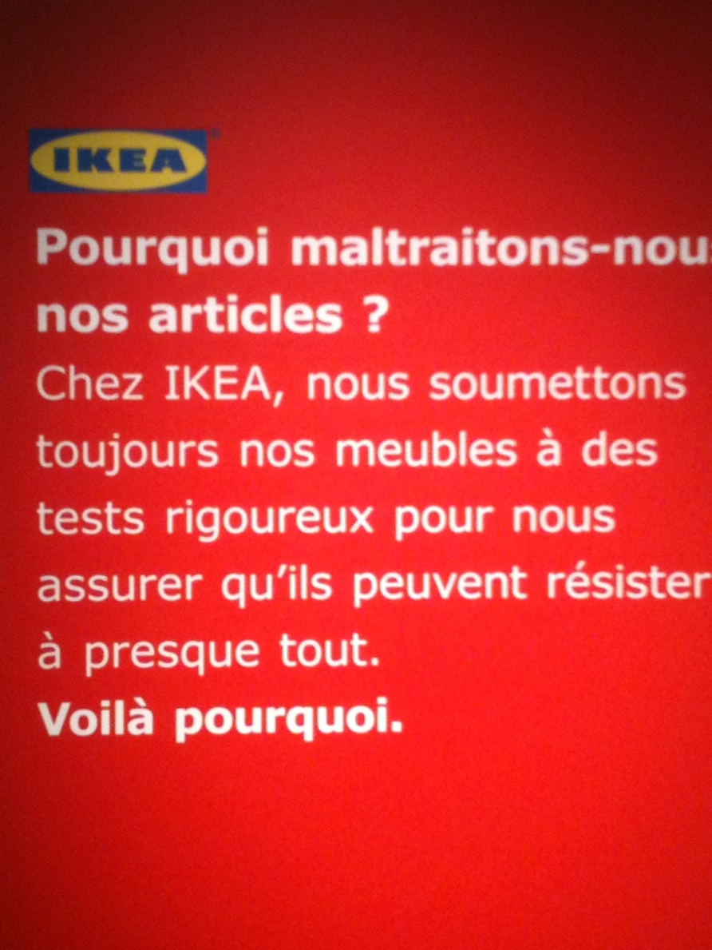
La robustezza di un vincolo reale
. . ... ..
s
nous,
Pubblicità basata sulla fisica di una nota ditta di mobili

Slide 55
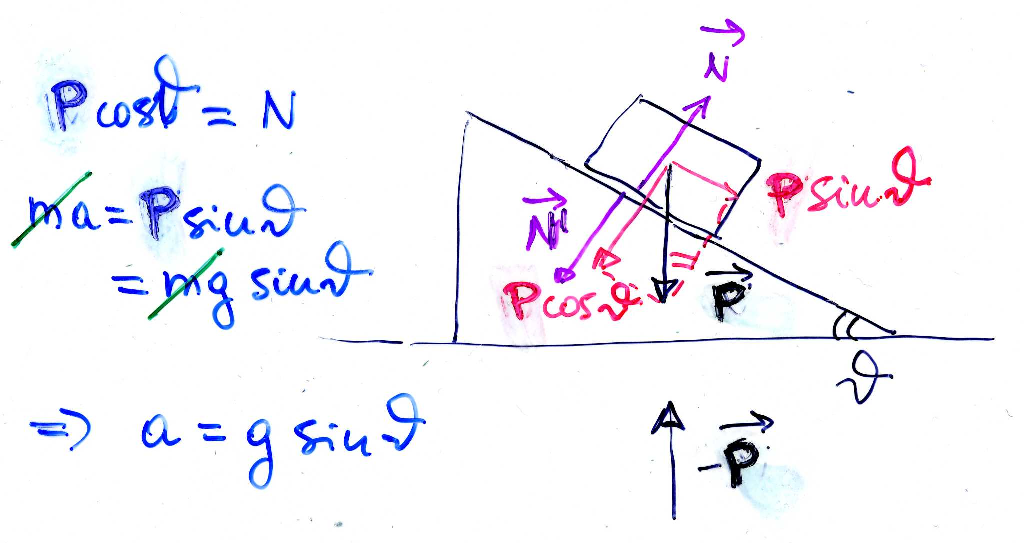
III principio e forze di contatto (4)
piano inclinato (ossia perché N si chiama N): scompongo P // (Psinθ) e ┴ (Pcosθ) al p.i.
III principio:
P + (-P) = 0
N + N’ = 0
eq. di moto
in assenza
di attrito
in assenza di attrito non
vi può essere equilibrio:
la componente Psinθ
non è equilibrata
la componente Pcosθ
è equilibrata dalla
reazione vincolare N
(non c’è moto ┴ al p.i.)
Notes:
il piano inclinato spiega perché la reazione vincolare si chiama N: è sempre normale al piano di appoggio
non vi può essere equilibrio a meno che si tratti di una curva rialzata

Slide 56
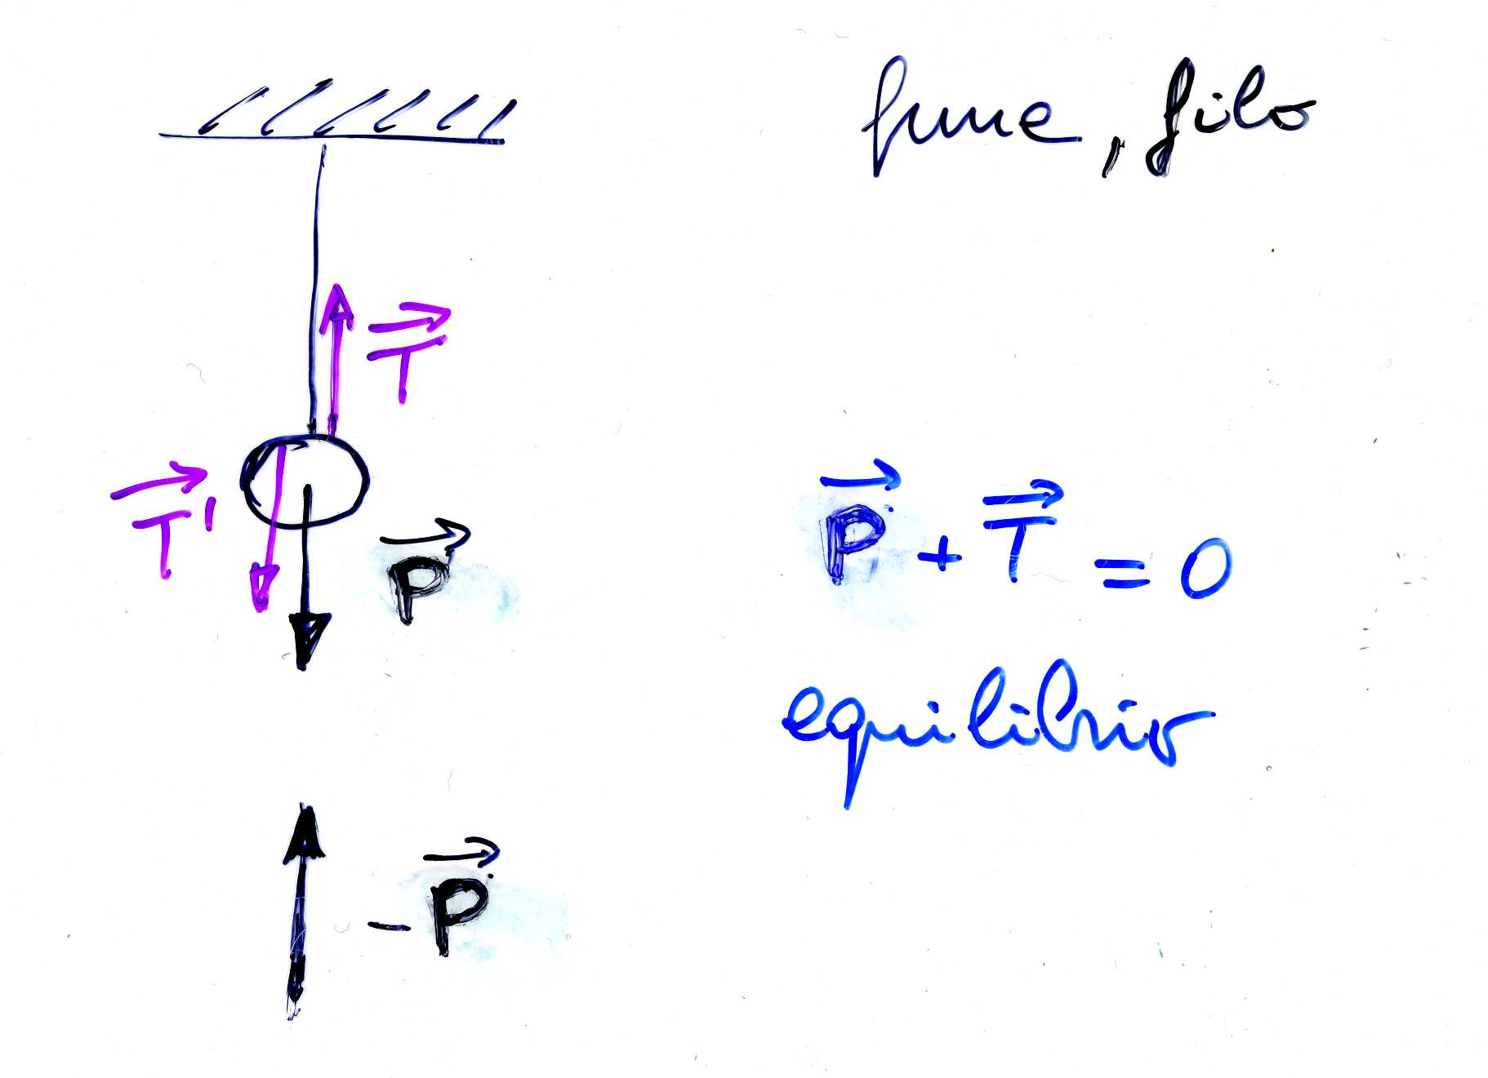
III principio e forze di contatto (5)
(NB di massa
trascurabile)
III principio:
P + (-P) = 0
T + T’ = 0
T’ tensione della fune, del filo
(T agisce sulla sfera di massa m)
(1° principio)
(forza cui è sottoposta la terra!)
un filo (fune) ideale può
sostenere ∀ P, un filo (fune)
reale sosterrà un carico max,
oltre si spezza

Slide 57
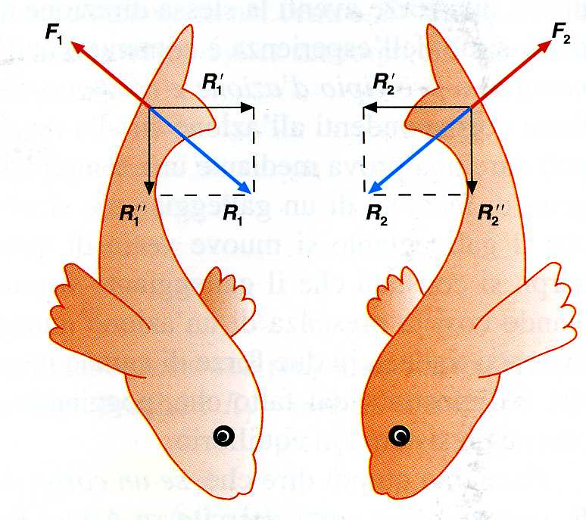
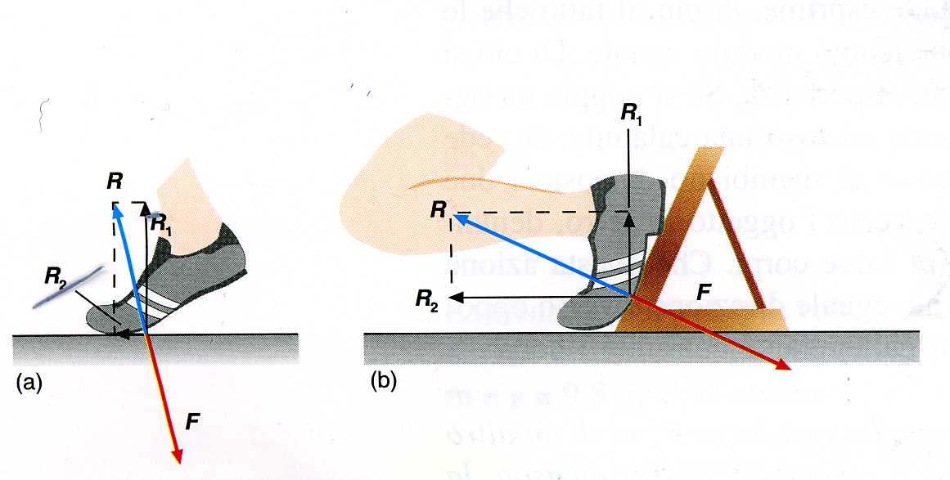
III principio e sistemi propulsori(*)
dati due corpi A e B che interagiscono: azione e reazione uguale e contraria F_{AB} = - F_{BA}
ad es. blocchi di partenza: aumentano la spinta nella direzione del moto
altro es. locomozione di animali: spinta sul mezzo circostante (suolo, acqua, aria)
F + R = 0 F_{i} + R_{i} = 0
(*) facoltativo, nmal
Notes:
hide per la presentazione

Slide 58
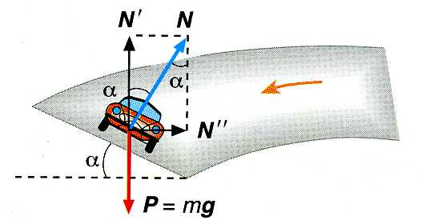
III principio e moti curvilinei(**)
consideriamo un moto curvilineo (variazione di v in direzione e verso) assumendo trascurabile l’attrito
la forza centripeta deve(*)
essere quindi fornita dalla
reazione della curva
sopraelevata di raggio R
F_{c} = mv²/R = N’’ = Nsinα =
= N’tgα = Ptgα
=> tgα = v²/(Rg)
ad es. v = 50 m/s tgα ~ 2500/(250∙10) ~ 1; α ~ 45º
R = 250 m
(*) si impone che il vettore
F_{c} = N + P sia orizzontale
(**) facoltativo, nmal
Notes:
N + P = F_{c} prendiamo x lungo la strada inclinata +vo in basso, y perpendicolare
x) Psinα = F_{c}cosα y) N -Pcosα = F_{c}sinα → F_{c} = mv²/R = Ptgα N = P(cosα + sinα•tgα) [diverso da N per il piano inclinato!]
alternativamente si può pensare F_{c} scomposto secondo le direzioni di P e N
hide per la presentazione

Slide 59
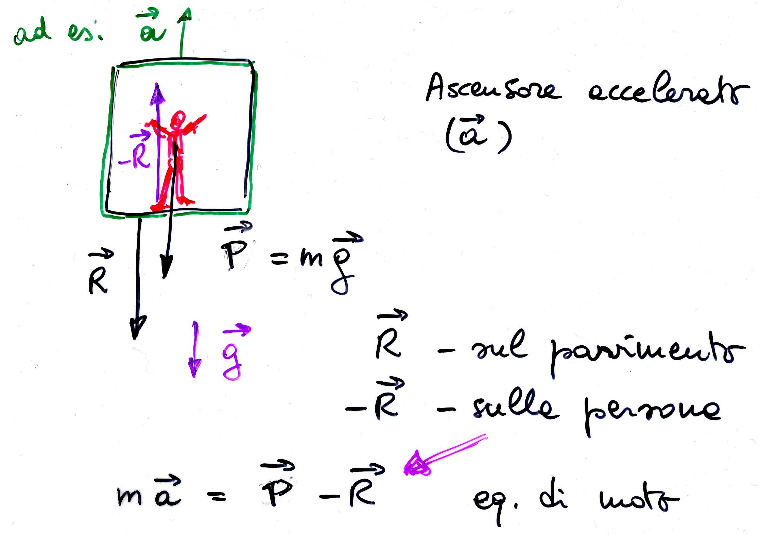
Peso e peso apparente(*)
il peso di una persona può essere definito
come la forza esercitata sul pavimento
tipico sistema non
inerziale se a ≠ 0
(*) facoltativo, nmal
Notes:
Un camion che trasporta un container sigillato (momentaneamente, per non asfissiare i volatili) contenente volatili si trova su una pesa che indica il peso P. Tutti i volatili si alzano in volo simultaneamente: il peso P’ indicato allora sara` >,<,=P?
nascondi per la presentazione

Slide 60
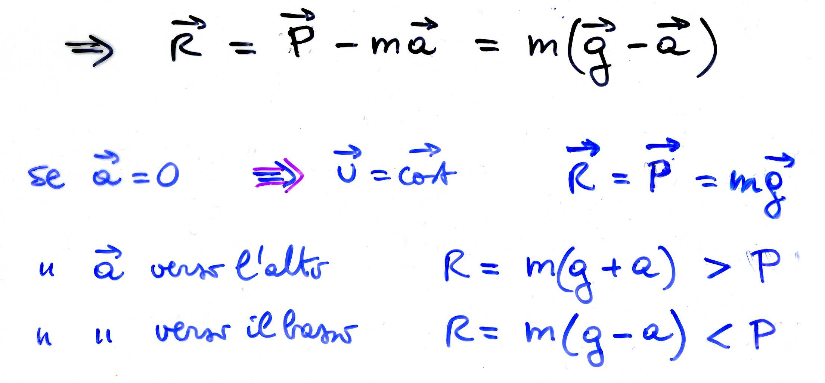
Peso e peso apparente (2)(*)
quindi il peso apparente sarà inferiore (superiore) a quello reale se l’ascensore accelera verso il basso (alto)
NB si noti che mentre m è costante, P può variare, per es. andando in montagna, in orbita o all’equatore si diminuisce di peso! (al polo si aumenta)
(*) facoltativo, nmal
Notes:
nascondi per la presentazione

Slide 61
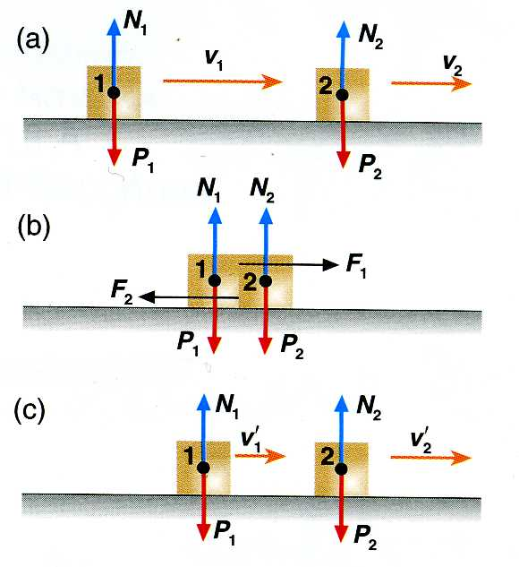
Sistemi isolati e conservazione q.d.m.
isolati: sistemi di 2 o più corpi che si scambiano forze, interne, che a 2 a 2 si elidono (risultante nulla)
es. corpi 1 e 2 su piano orizzontale senza attrito
su 1 agisce F₂ (dovuta a 2)
su 2 agisce F₁ (dovuta a 1)
F₁ = Δq₂/Δt; F₂ =Δq₁/Δt
ma F₁ + F₂ = 0
=> Δq₁/Δt + Δq₂/Δt = 0
ossia Δq₁ + Δq₂ = Δ(q₁ + q₂) = 0
la variazione della q.d.m. totale è
nulla, da cui ricavo
q₁ + q₂ = cost
urto fra due corpi

Slide 62
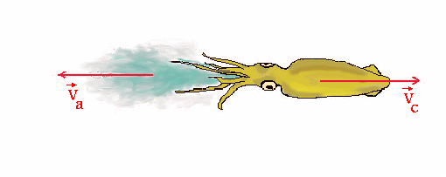
Conservazione q.d.m. (2)
se q_{i} e q_{i}’ indicano le q.d.m. prima e dopo l’urto, avrò
q₁’ + q₂’ = q₁ + q₂
m₁v₁’ + m₂v₂’ = m₁v₁ + m₂v₂
conservazione della q.d.m.: l’interazione fra due corpi non modifica la q.d.m - oppure – per un sistema isolato (soggetto a risultante nulla) la q.d.m. si conserva
es. locomozione di celenterati, motori termici a getto,
la q.d.m. iniziale è uguale zero
=> m_{a}v_{a} + m_{c}v_{c} = 0
da cui
v_{c} = - (m_{a}/m_{c})v_{a}
Notes:
Un vagone ferroviario di massa m1 = 0.3974E+05 kg si muove ad una velocità v1 = 9.218 km/h e va a urtare un altro vagone di massa m2 = 0.2784E+05 kg, che si sta muovendo nella stessa direzione con velocità v2 = 1.270 m/s. Nell'urto i due vagoni rimangono uniti. Trovare la velocità finale dei vagoni dopo l'urto.
Formula risolutiva: v = (m1·v1+m2·v2) / (m1+m2)
Velocità = 0.2029E+01 m/s
Una bilia, che scorre su un piano liscio orizzontale con una velocità v1 = 0.342E+03 cm/sec, urta un'altra bilia ferma. Nell'urto la prima bilia si ferma e la seconda, che ha una massa m2 = 0.119E+04 g, si mette in moto con una velocità v2 = 8.4 km/h. Calcolare la massa della prima bilia.
Dalla conservazione della quantità di moto: m1 = m2·v2 / v1
Massa bilia no 1 = 0.812E+03 g

Slide 63
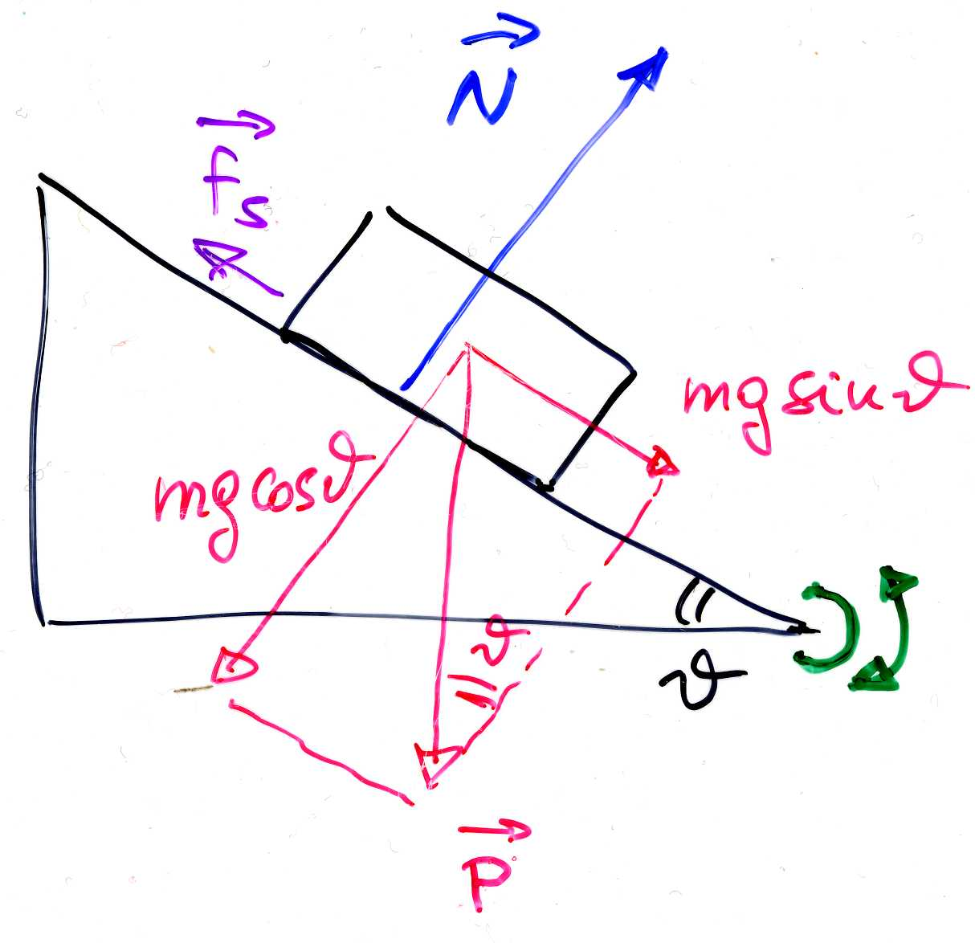
Attrito statico: dimostrazione
si può usare un piano inclinato, ad inclinazione variabile: la forza peso è scomponibile parallelamente (Psinθ) ed ortogonalmente al piano (Pcosθ); solo la componente normale è equilibrata dalla reazione vincolare; basta quindi far crescere l’angolo θ per aumentare la forza motrice e, per un certo angolo critico, θ_{c}, il blocco comincerà a muoversi, non appena mgsinθ supera la forza di attrito f_{s,max} NB se θ < θ_{c}, Psinθ è equilibrato da una f_{s} uguale e contraria (il corpo rimane in equil.)
(anche un PC
portatile può
servire per la
dimostrazione
in aula)
66

Slide 64
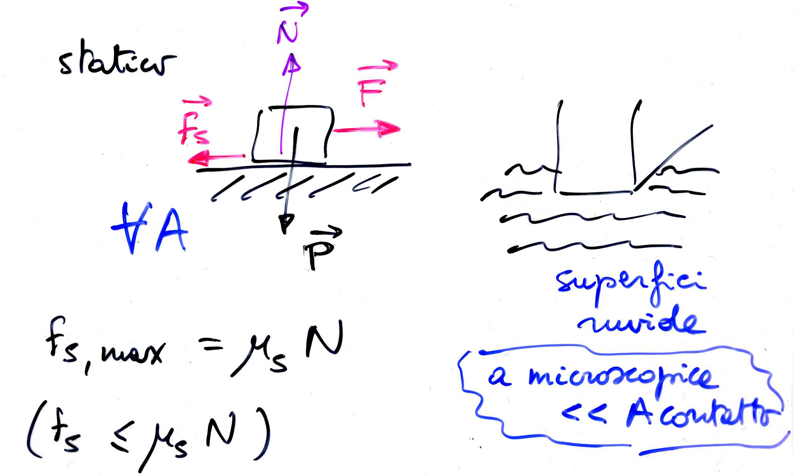
Forza d’attrito, leggi dell’attrito statico
consideriamo ora un corpo appoggiato su una superficie orizzontale reale, se applicassi una forza in assenza di attrito il corpo dovrebbe comunque accelerare, invece non si muove finchè F ≤ μ_{s}N (v. p. 63)
attrito statico
(impedisce
l’inizio del moto)
l’a.s. non dipende
dall’area A di contatto
2) l’a.s. cresce fino
ad un valore max
Notes:
Se appoggio un parallelepipedo scabro su un piano scabro, detto P il suo peso, che produce la forza normale N, sia A1 la base più piccola e A3 quella più grande, si ha p1 = P/A1 > p3 = P/A3 e la pressione più grande p1 implica una maggiore frazione di A1 per l’area microscopica di contatto a1=f1A1, rispetto a quanto succede con p3, A3: basta che sia f1A1 = f3A3 = a ossia f proporzionale a p.
Può essere utile cominciare il discorso sull’attrito fra solidi con la demo del PC, così si capisce l’attrito statico che cresce.
La 1a e 2a legge dell’attrito si fanno risalire a Leonardo da Vinci, sono state esplicitamente formulate da Guillaume Amontons (1663-1705)

Slide 65
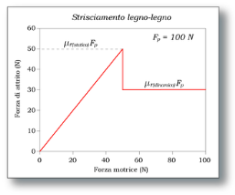
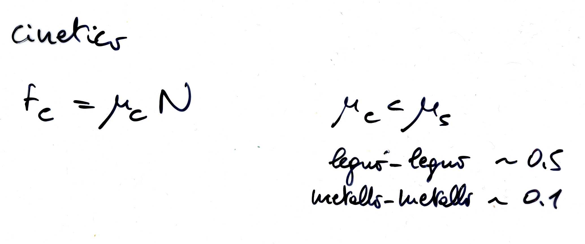
Attrito (2)
una volta superata la f_{s,max} il corpo è accelerato da una forza F’ = F + f_{c} ed acquisterà una v:
F’ = F - f_{c} (dove f_{c} è un po’ inferiore a f_{s,max})
f_{c} dipende da v/|v| (direz.) non da v (modulo) [*]
attrito
superfici lubrificate μ_{c} ≈ 0.05
attrito cinetico o dinamico
(agisce durante il moto)
0.3
0.4
in prima approssimazione
(per es. negli esercizi) si
può non distinguere fra f_{c}
e f_{s,max}, quindi µ_{c} = µ_{s} = µ
[*] 3a legge dell’attrito
Notes:
Il fatto che è μ_{c} < μ_{s} si manifesta drammaticamente quando una macchina comincia a slittare in curva: si perde il controllo della macchina, in effetti bisogna considerare anche l’attrito volente (con coefficienti molto elevati 5-10 e con la ruota che è istantaneamente ferma)
curva non rialzata: F_{c} = mv²/R = μ_{s}N = μ_{s}mg (conta l’attrito statico, perché il pneumatico è istantaneamente fermo) → μ_{s} = v²/(Rg) che gioca il ruolo di tgα per la curva rialzata, ossia v²_{max} = μ_{s}Rg appena la macchina comincia a pattinare μ_{s} → μ_{c} e le cose peggiorano

Slide 66
Misura del coefficiente d’attrito
si può usare un piano inclinato, ad inclinazione variabile: la forza peso è scomponibile parallelamente (Psinθ) ad ortogonalmente al piano (Pcosθ); solo la componente normale è equilibrata dalla reazione vincolare; basta quindi far crescere l’angolo θ per aumentare la forza motrice e, per un certo angolo critico, θ_{c}, il blocco comincerà a muoversi, non appena mgsinθ supera la forza di attrito f_{s,max}
(anche un PC
portatile può
servire per una
misura appros-
simata di μ_{s} in
aula)

Slide 67
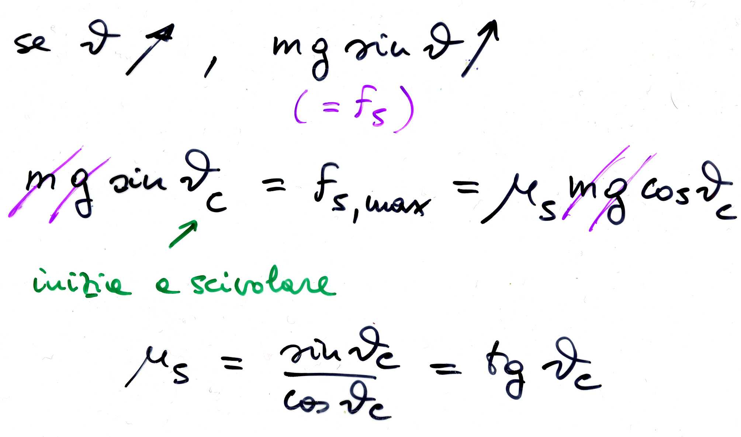
Misura del coefficiente d’attrito statico
con riferimento al piano inclinato di p. 66 e relativa discussione
(1° quadrante!)
θ_{c} indica l’angolo critico, angolo per cui il corpo comincia a scivolare:
nell’es. in aula, puntatore laser su PC, θ_{c} = (7±2)° → μ_{s} = (0.12±0.03)
Notes:
cercando di evitare l’errore di parallasse, puntatore laser o (telefono cellulare Samsung) su PC portatile Toshiba comincia a scivolare per θ_{c} ≈ 5-8°: sembra un coefficiente di attrito molto piccolo rispetto ai dati reperibili sul Web, ad es. Al-acciaio ≈0.6, in effetti ambedue gli oggetti (puntatore e telefono) non sono parallelepipedi ma sono più o meno cilindrici, quindi la superficie di contatto metallo-metallo è, si può dire, allargata da un’intercapedine di aria (ed il coefficiente di attrito ad es. acciaio-aria è molto piccolo, 0.001) – provando con una superficie piatta (timer Ikea rovesciato) si ha θ_{c} ≈ 11-13° quindi μ_{s} = (0.21±0.02),
sempre alquanto piccolo (ma anche la superficie del PC Toshiba è un pò bombata)

Slide 68
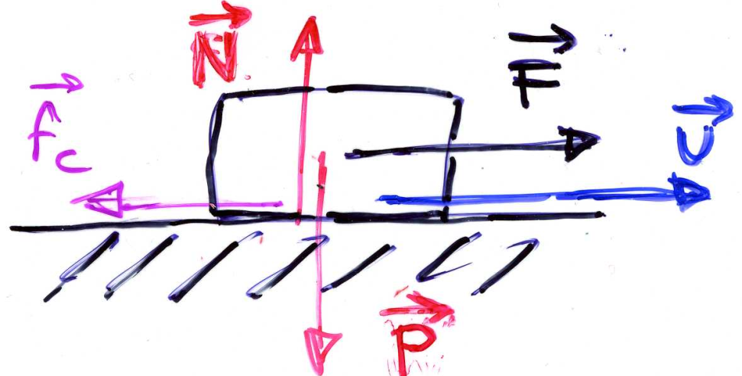
Eq. di moto in presenza di attrito
(senza attrito: a = F/m)
con attrito: a = 0 per |F|<f_{s,max} = µ_{s}N
ma = F + f_{c} per |F|>f_{s,max} ; f_{c} = µ_{c}N
f_{c} = - µ_{c}N v/v si oppone al moto
→ ma = F - µ_{c}N
a = (F - µ_{c}N)/m <F/m
a = F/m - µ_{c}g
(l’ultima vale su un piano
orizzontale,
N = -P, N = mg)
NB i vettori sono in grassetto
e/o con la freccetta

Slide 69
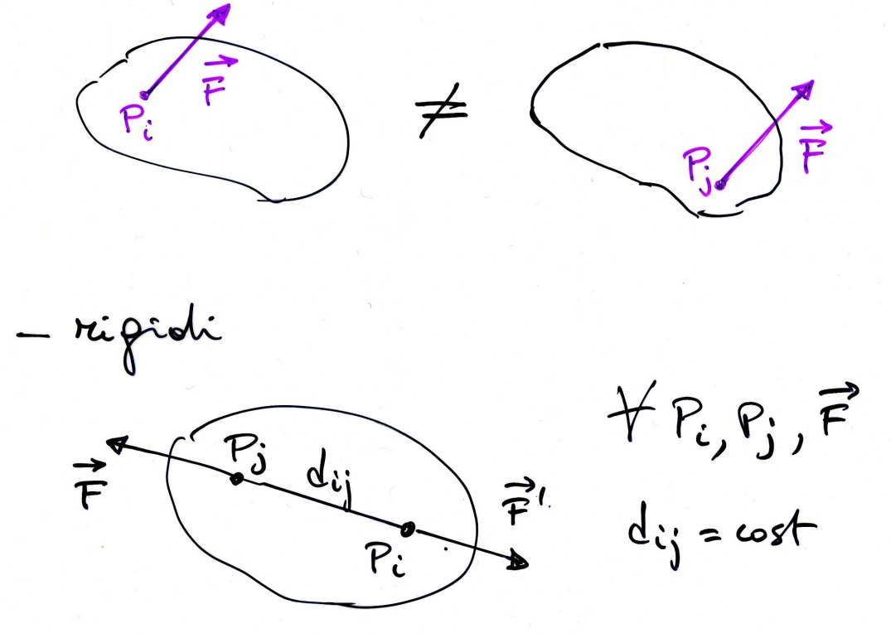
Corpo rigido
– per i corpi estesi, il punto di applicazione delle forze diventa importante
– def. di corpo rigido
– sperimentalmente: 1) due F uguali e contrarie lungo la stessa retta di applicazione in punti diversi non alterano lo stato di moto del c.r.; 2) una F applicata ad un punto può essere spostata lungo la sua retta di applicazione senza alterarne gli effetti

Slide 70
Corpo rigido: risultante di forze parallele(*)
aggiungo F’ e F” = - F’
( F’ a piacere, arbitraria)
traslo le risultanti in P: le componenti orizzontali si annullano, rimane la somma di F₁ e F₂
posso ritraslare la somma
in P’
la risultante è la somma
di F₁ e F₂ lungo P’P con
P₁,P₂ appartengono
al corpo; P,P’ non
necessariamente
P
P₁
x₁
x₂
P₂
F’
F”
P’
F₁
F₂
(sfruttando le proprietà
dei triangoli simili)
(*) dimostrazione facoltativa

Slide 71
Risultante di forze parallele (2), baricentro
posso riscrivere la rel. precedente come (forze parallele)
F₁x₁ = F₂x₂
se F₁ e F₂ sono antiparallele, la risultante ha per modulo la
differenza dei moduli, verso quello della F più grande, retta di
applicazione all’esterno dalla parte della F più grande, con
F₁x₁ = -F₂x₂ (F₁, F₂ intese come componenti)
| F₁x₁|= |F₂x₂|
se si considera un corpo rigido esteso diviso in volumetti di massa m_{i} e di peso m_{i}g, nel limite in cui g è costante, la risultante di tutte le forze peso è il peso del corpo P = Σ_{i}m_{i}g = =gΣ_{i}m_{i} = mg che sarà applicato nel centro di gravità o baricentro (per un corpo omogeneo è il centro geometrico – in generale il b. può anche trovarsi fuori dal corpo)
x₁
F₂
F₁
x₂
Notes:
Componenti secondo l’asse verticale
se si hanno due forze antiparallele di uguale intensità, la risultante è nulla (le due forze non ammettono risultante) ed è applicata ll’infinito, si tratta di una coppia di forze
coppia di forze: non si tratta di forze che vanno a a braccetto! nihil est quod videtur

Slide 72
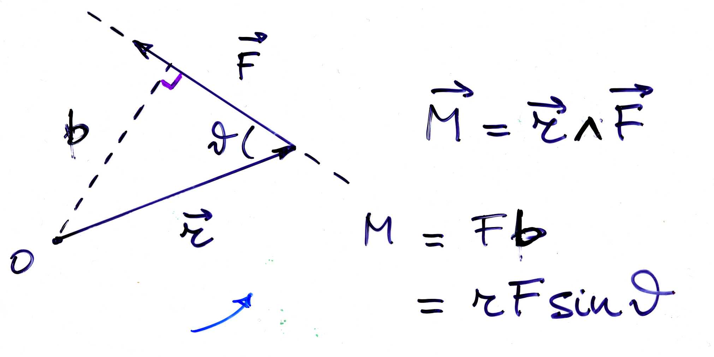
Momento di una forza rispetto a un punto
momento di F rispetto ad O (in
evidenza): il prodotto vettoriale
M = OP x F
ossia
θ
x
M = r F
P
b, minima distanza fra O e la retta
di applicazione di F, è il braccio
modulo del vettore M = braccio•F:
M = rFsinθ = Fb
siccome sin(180º-θ) = sinθ
[Momento] = [LF] = [ML²T⁻²]
unità SI: N∙m
CGS: 1 dyne∙cm =
= 10⁻⁵ N∙10⁻² m = 10⁻⁷ Nm
il momento è perpendicolare
al piano individuato da r e F
NB M = 0 se r parall. F
Notes:
sin(180° - theta) = sin(theta): sul Rossi Lascialfari usa phi = 180° - theta, che non mi sembra giusto, ma il modulo del momento è lo stesso

Slide 73
Coppia di forze
NB nel caso della
coppia di forze, il
momento della
coppia non
dipende dalla
scelta di O
θ
spostando O
lungo la linea
tratteggiata
si ottiene
sempre lo
stesso M_{ris}
etc.
modulo del momento risultante:
M_{ris} = r₁F₁sinθ + r₂F₂sinθ =
= bF₁ + bF₂ =
= 2bF₁
[= (x₁+x₂)F₁, con x₁+x₂=2b]
M₁ e M₂ sono perpendicolari
al piano individuato da r₁ e F₁
e sono paralleli (producono una rotazione nello stesso verso)
Notes:
(x1+x2)F1 con x1+x2 = 2b

Slide 74
Condizioni generali di equilibrio di un corpo rigido
perchè il c.r. sia in equilibrio (permanga nel suo stato di moto
uniforme precedente):
la risultante delle forze esterne applicate al c.r. deve essere nulla
il momento risultante delle forze esterne applicate al c.r. deve
essere nullo
una risultante non nulla è causa di una variazione nel moto di
traslazione; un momento risultante non nullo causa le rotazioni

Slide 75
Condizioni di equilibrio (2), esempio
forze uguali e
contrarie, con
rette d’azione
uguali o diverse

Slide 76
Centro di gravità o baricentro
in modo del tutto equivalente alla def. precedente, il baricentro è
individuabile imponendo che la somma dei momenti delle forze peso
(ottenuta scomponendo il c.r. in piccole parti) rispetto ad esso sia nulla
da $\sum_{i}{r_{i}}$ x P_{i} = 0 → baricentro (il baricentro risulta essere il punto intorno al quale il c.r. ruota)
Notes:
quindi il baricentro è il punto attorno al quale il c.r. ruota

Slide 77
Es. di calcolo del baricentro
(per
simmetria
dei mom.)
ho usato la definizione di baricentro: la somma dei momenti rispetto al baricentro C deve essere nulla:
M₁ + M₂ = 0 M₁ = M₂
(i moduli sono uguali)
uguale al risultato
ottenuto a pag. 70
x₁/x₂ = F₂/F₁
x₁F₁ = x₂F₂

Slide 78
Tipi di equilibrio (asse fisso)
la componente mgcosθ è
annullata dalla reazione
del vincolo, invece mgsinθ
rappresenta una f. di
richiamo verso la posizione
di equilibrio (cf. pendolo)
mgsinθ
mgcosθ
θ

Slide 79
Tipi di equilibrio (2)

Slide 80
Leve (macchine semplici)
leva: c.r. che ruota attorno ad un asse fisso (fulcro) in modo che M_{F} (potenza) possa bilanciare M_{R} (resistenza)
M_{F} + M_{R} = 0 → M_{F} = -M_{R}
→ Fa = Rb → F/R = b/a con a,b rispettivi bracci
(vantaggiosa, se F<R)
leva di 1° tipo: fulcro O fra F e R
(R e F concordi) – eg capo
leva di 2° tipo: R fra O e F
(R e F discordi) – eg piede
leva di 3° tipo: F fra O e R
(R e F discordi) – eg braccio
O
●
R
a
b
F
F
O
R₂
R₁
Notes:
capo
piede
braccio

Slide 81
Moto in generale
il moto di un c.r. libero in generale è scomponibile nel moto di traslazione del baricentro e nel moto di rotazione intorno al baricentro – per un c.r. con un asse fisso è possibile solo il moto di rotazione
ω
v
Carolina Kostner in pura traslazione
e in pura rotazione (bronzo alle Olimpiadi, Sochi, 2014) – argento ai Mondiali 2013
una giostra in pura rotazione
attorno ad un asse fisso:
stessa ω, diversa v = ωr,
diversa a_{c} = ω²r
Notes:
adesso Carolina Kostner è squalificata

Slide 82
Rotazioni: p.m. rispetto ad asse fisso (moto circolare generico)
circonferenza di raggio r, fisso, costante
quando P si muove lungo la circonferenza varia θ = θ(t), in rad.! – (p.m. oppure disco, cilindro scomposti in particelle)
Δs = rΔθ OP = r
v = Δs/Δt = rΔθ/Δt = rω
a_{t} = Δv/Δt = rΔω/Δt = rα
a_{c} = v²/r = ω²r
se α = cost si può ricavare
ω² – ω₀² = 2α(θ – θ₀)
cf. v² –v₀² = 2a(s –s₀) [vedi p. 20,
basta dividere per r²]
v
Δs
P
●
O
●
r
Δθ
( NB α = 0 nel moto
circolare uniforme)
Notes:
basta prendere v^2-v0^2 = 2a(s-s0) e dividere per r^2!

Slide 83
Momento angolare e momento d’inerzia
p.m., si definisce momento angolare (o della q.d.m.) il vett.
L = r x mv
L = mvr = (mr²)ω = Iω (poichè r e v sono ┴ nelle rotazioni)
il prodotto I = mr² si chiama momento d’inerzia (scalare) e gioca per le rotazioni il ruolo giocato della massa per le traslazioni
c.r. esteso scomposto in particelle m_{i}, r_{i}, v_{i} – stesse ω, α
L = Σ_{i}L_{i} = Σ_{i}m_{i}r_{i}²ω = ω(Σ_{i}m_{i}r_{i}²) = ωI (r_{i} e v_{i} perpendicolari)
I = Σ_{i}m_{i}r_{i}² = ∫r²dm momento d’inerzia (scalare)
ad es. anello di raggio r cost. I = r²∫dm = mr²
r
O

Slide 84
Momento angolare e momento d’inerzia (2)
dimensioni e unità del momento angolare
[Momento angolare] = [LQ] = [ML²T⁻¹]
unità SI: 1 kg m² s⁻¹ = 1 J∙s [joule (J) unità di energia]
CGS: 1 g cm² s⁻¹ = 1 erg∙s = [erg unità di energia]
= 10⁻⁷ J∙1s = 10⁻⁷ Js
dimensioni e unità del momento d’inerzia
[I] = [ML²]
unità SI: kg∙m²
CGS: 1 g∙cm² =
= 10⁻³ kg∙10⁻⁴ m² = 10⁻⁷ kg m²
(I di vari solidi si trova calcolato su numerosi libri)

Slide 85
II principio per i corpi in rotazione
p.m., si parte da F = ma (F = ma = mrα) e si moltiplica vettorialmente a sx per r, (rx)F = (rx)ma, si ha in modulo
M = rF = rma = rmrα = (mr²)α = Iα [F_{c},a_{c} || -r danno 0]
c.r. esteso, analogamente avremo, dopo averlo scomposto in particelle,
M_{ris} = Σ_{i}M_{i} = (Σ_{i}m_{i}r_{i}²)α (poichè tutti gli M_{i} sono paralleli)
M_{ris} = Iα (cf. F_{ris} = ma)
possiamo riscrivere
M_{ris} = IΔω/Δt = Δ(Iω)/Δt = ΔL/Δt (I è cost.!)
se M_{ris} = 0 si ha
ΔL/Δt = 0, L = cost. (conservazione del momento angolare)
Notes:
sistema isolato Fris = 0; Mris = 0

Slide 86
cons. momento angolare (es.)
pattinatrice su ghiaccio durante una piroetta: se chiude le braccia, I [= Σmr²] diminuisce e ω aumenta e viceversa (L è costante, M_{peso} = 0 rispetto all’asse di rotazione)
L = I₀ω₀ = Iω → ω = (I₀/I)ω₀
collasso stellare(*) – stella con m = 2M_{S}, r₁ = R_{S} = 7·10⁵ km, T_{rot} = 10 g che collassa gravitazionalmente ad una stella di neutroni molto densa, stessa massa, r₂ = 10 km; quale sarà la nuova velocità angolare?
Assumiamo sfere uniformi: I_{i} = 2/5 mr_{i}² - il sistema è isolato, niente F_{est}: I₁ω₁ = I₂ω₂
ω₂ = ω₁(I₁/I₂) = ω₁(2/5mr₁²)/(2/5mr₂²) = ω₁(r₁²/r₂²) =4·10⁴rad/s
si può calcolare
OK?
v_{perif} = 4 10⁴ rad/s · 10⁴ m = 4 10⁸ m/s !! ci vorrebbe un
calcolo relativistico
(*) facoltativo
Notes:
M_{s} = 1.988 10³⁰ kg R_{s} = 6.955 10⁸ m
su Youtube si trova un video con Michele Arneodo, il professore in rotazione

Slide 87
Lavoro di una forza
forza cost. F applicata ad un p.m., spostamento finito rettilineo s del p.m.
L = F∙s = F s cosθ (= s∙F)
spostamento del punto di applicazione di F parallelo ad F: L = 0 se F = 0, s = 0, θ = 90°,270°
prodotto
scalare
s
θ
L > 0
s
L = 0
F
L < 0
s
F
F
Notes:
il concetto di lavoro è connesso con quello di uno sforzo muscolare, ad es. spostare un oggetto su un piano orizzontale (contro la f. di attrito) o su un piano inclinato (contro la f. di gravità e quella di attrito)
si tratta di un modo (meccanico) di fornire o sottrarre energia

Slide 88
Lavoro (2)
dimensioni del lavoro (stesse del momento di F)
[L] = [Fs] = [MLT⁻² L] = [ML²T⁻²]
unità SI: 1N∙1m = 1 joule = 1 J = 1/9.81 kg_{p}m “
CGS: 1cm∙1dina = 1 erg “
1 erg = 10⁻² m ∙ 10⁻⁵ N = 10⁻⁷ J
(J e erg sono usate solo per lavoro, energia e calore)
Potenza: rapidità con cui è eseguito un lavoro
P = L /Δt (a v cost. P = F•Δs/Δt = F•v = Fvcosθ)
[P] = [ML²T⁻³]
unità SI: 1 J/s = 1 watt = 1 W; CGS: 1 erg/s
altra unità, cavallo vapore: 1 CV = 735 W = 0.735 kW es. metabolismo basale: 2000 kcal/giorno = 2*10⁶ cal/g (*4.186 J/cal) = 8.372 10⁶ J/g (*1/86400 g/s) ~ 100 W
Notes:
1 HP = 745.7 W ! è definito come la potenza di un cavallo che solleva 33000 lbf (1 lbf = 453 gf) alla velocità di 1 piede al minuto ( ~30 cm/min)
745.7/735 = 1.01456
metabolismo basale: 2000 Cal/g = 2*10^6 cal/g (*4.186 J/cal) = 8.372 10^6 J/g (*1/86400 g/s) ~ 100 W
molto rozzamente BasalMetabolicRate ~ 1 kcal/kg/h -> 80 kg corrispondono a 80x24 = 1920 kcal/g ( 1cal/g/h !!! )

Slide 89
Lavoro di una forza variabile
forza variabile (modulo,direz.,(verso)), traiettoria curva;
dividiamo la traiettoria
in trattini Δs con F cost.
nel tratto (→ definiz.
precedente)
ΔL = F∙Δs = F Δs cosθ
per ottenere il lavoro totale:
L = ΣF∙Δs = ΣF Δs cosθ
in effetti a rigore:
L =lim_{Δs→0} ΣFΔs cosθ = ∫₁²F cosθ ds
(somma su ∞ tratti di lunghezza infinitesima ds)
Δs
F
F
θ
● 2
● 1
F

Slide 90
Lavoro di F_{ris} e energia cinetica
p.m. di massa m soggetto a F_{ris} = F cost, a = F/m => moto unif. accel; prendiamo Δt => Δx = x₂ - x₁ nella direzione. del moto; si ha
a(x₂ –x₁) = ½(v₂² –v₁²) [vedi p. 20]
L = F(x₂ – x₁) = ma(x₂ – x₁) = ½mv₂² - ½mv₁²
si definisce energia cinetica
K = ½mv² (sempre ≥ 0, poichè m ≥0 e v² ≥0)
il lavoro di F_{ris} uguaglia ΔK del p.m.
corpo di massa m, moto traslatorio (stessa v per tutti i punti): K = ½mv² ; sistema di forze agenti sul corpo che trasla (traiettoria retta o curva)
L_{ris} = ½m(v₂² –v₁²) = ΔK (teorema dell’energia cinetica)
lavoro totale delle f. agenti = variazione energia cinetica
Notes:
già qui si vede il passaggio fra lavoro ed una forma di energia, quella cinetica

Slide 91
Energia
energia = capacità di compiere lavoro (dimensioni, unità: le stesse del lavoro)
es.1 energia cinetica: corpo in moto (v, K) comprime una molla, L contro la f. elastica (variabile, k(x-x₀))
es.2 sasso lanciato verso l’alto (v₀, K), L contro la f. di gravità (costante, mg)
es.3 si lascia cadere un corpo da fermo (K = 0): l’energia cinetica raggiunta quando il c. tocca il suolo dipende dalla quota iniziale (energia potenziale) – moto unif. acc. v₀²=2gh
0
0
L < 0
mg
s
s
L > 0
si acquista capacità
di compiere lavoro
si perde capacità
di compiere lavoro
½mv₀²
½mv₀²
Notes:
l’energia esiste in tante forme, cinetica, potenziale, elastica, chimica, elettrica, calore, E=mc^2 etc. – la somma delle E su un sistema isolato è costante

Slide 92
Forze conservative
se il lavoro L delle f. dipende esclusivamente dalla posizione 1 (iniziale) e 2 (finale) e non dalla scelta del percorso 12, (quindi anche, per uno spostamento che riporta al punto di partenza, ciclo chiuso, L₁₁ = L₁₂ + L₂₁ = 0, ossia $\sum_{i}{∆s_{i}∙F_{i}=0)}$: → forze conservative
le f. che dipendono solo dalla posizione sono conservative (in particolare le f. costanti sono conservative!)
esempi di f. conservative: f. peso P = mg, f. elastica F = k(x-x₀), f. elettrostatica F = qE, vedi più avanti, etc.
se le f. dipendono da t esplicitamente oppure anche solo implicitamente [ad es. attraverso la velocità, f. di attrito (resistenza) dell’aria F_{a} = -cAv²(v/v), f. di attrito radente f = - μN(v/v), f. magnetica F = qv x B, vedi più avanti, etc. ] non sono forze conservative
Notes:
un campo vettoriale, per il quale la circuitazione $\sum_{i}{∆s_{i}∙V_{i} }$su un qualsiasi percorso chiuso $\sum_{i}{∆s_{i}=0 }è$ nulla/zero, è un campo conservativo

Slide 93
Forze conservative (2)
es. f. peso (costante), supponiamo di spostare una massa m da una quota h₁ ad una h₂, posso scegliere diversi percorsi: 12 (diretto), 11’2, 12’2 etc.
L₁₂ = P∙r = Pr cosθ = - mg(h₂-h₁)
L_{11’2} = L_{11’} + L_{1’2} = 0 + [- mg(h₂-h₁)] = - mg(h₂-h₁)
L_{12’2} = L_{12’} + L_{2’2} = - mg(h₂-h₁) + 0 = - mg(h₂-h₁)

Slide 94
Forze conservative (3)
il lavoro è sempre lo stesso, proviamo 13’32, 12 secondo una spezzata (a scalini), 12 secondo una curva continua ...
L_{13’32} = L_{13’} + L_{3’3} + L₃₂ = - mg(h₃-h₁) + 0 + mg(h₃-h₂) = - mg(h₂-h₁)
L_{12spezzata} = Σ(0 + [-mgΔh]) = - mg(h₂-h₁)
...
il lavoro dipende solo dalla
quota iniziale e finale, non
dal modo in cui si passa
da 1 a 2
h₂
h₁

Slide 95
Energia potenziale
se F è conservativa (dipende solo dalla posizione) ho che L₁₂ è indipendente dal percorso e dipende solo dagli estremi (di conseguenza sarà anche L₁₁ = 0 sempre)
posso porre
L₁₂ = W₁ – W₂ = -ΔW
dove W è l’energia potenziale: il lavoro da 1 a 2 è = – (la variazione dell’energia potenziale)
NB si definisce solo la variazione dell’e.p., non il suo
valore in assoluto
ad es. f. peso
W(h) – W(0) = - L_{0h} = L_{h0} = mgh
se, arbitrariamente, scelgo W(0) = 0, ho W(h) = mgh
[ma qualsiasi cost. in +(-) andrebbe bene lo stesso: ΔW = W₂-W₁ = = W₂’ - W₁’ = (W₂+c) - (W₁+c) = W₂+c - W₁-c con c cost.]
se una forza fa lavoro +vo (-vo)
c’è perdita (acquisto) di e.p.
Notes:
Una forza che fa lavoro +vo (-vo) implica perdita (acquisto) di e.p.

Slide 96
Conservazione dell’energia meccanica
p.m. o corpo soggetti a f., posso definire in genere
E = K + W
energia totale meccanica, somma di e. cinetica ed e. potenziale (con L₁₂ = K₂ – K₁, lavoro della f. risultante, vedi p. 92), scalare
se le f. sono conservative avrò
L₁₂ = K₂ – K₁ = W₁ – W₂
da cui
K₂ + W₂ = K₁ + W₁ = cost. (= E₀)
oppure
ΔE = 0
legge di conservazione dell’energia totale meccanica
Notes:
Il teorema dell’energia cinetica è stato di mostrato a rigore per una forza costante, ma prendendo spostamenti elementari sui quali la f. possa considerarsi costante si può dimostrare che tutti i contributi intermedi compaiono sia col segno + che col segno - e che quindi la sommatoria (integrale) si riduce all’ultimo termine meno il primo. L12 = DeltaK = -DeltaW
teorema di Noether: simmetria continua => quantità cons.: omog. spazio => cons. qdm, isotrop. spazio => cons. L, omog. tempo => cons. E

Slide 97
Conservazione dell’energia meccanica (2)
ad es.1: f. peso / caduta libera, si parte con v = 0 dalla quota h
E(h) = K(h) + W(h) = 0 + mgh = mgh (= E₀)
E(0) = K(0) + W(0) = ½mv² + 0 = ½m∙2gh = mgh
genericamente, 0 ≤ y ≤ h
E(y) = ½mv_{y}² + mgy = mgh
ad es.2: moto di un p.m. di massa m attaccato ad una molla di costante elastica k, x allungamento della molla
E(x) = K(x) + W(x) = ½mv² + ½kx²(*) (= E₀)
E(0) = ½mv_{max}² (posizione di equilibrio, x = 0)
E(A) = ½kA² (massima elongazione, v = 0)
=> E₀ = ½mv_{max}² = ½kA²
(= E₀)
(*) vedi lucidi successivi

Slide 98
Lavoro della forza elastica
molla orizzontale, x = 0 a riposo,
data una f. deformante
x = F/k (F = kx, legge di Hooke)
f. elastica della molla F’
=> in una nuova posizione di equilibrio
F + F’ = 0; F’ = -F; F’ = -F = -kx
allunghiamo la molla da x₁ a x₂,
F’ passa da F₁’ = – kx₁ a F₂’ = – kx₂
F’ è variabile => uso F’ = (F₁’+F₂’)/2
L = F’ Δx = (– kx₁ – kx₂)/2∙(x₂ – x₁)
= – (½k x₂² – ½kx₁²) = – ΔW
F’
F
0
x
F’
x₁
x₂
F’₁
x
F’₂
Notes:
Fdx = -dW => F = -dW/dx => F= 0 implica dW/dx = 0 minimo dell’energia potenziale

Slide 99
En. potenziale elastica ed en. totale
en. potenziale della molla, allungamento x
W = ½kx² (NB ponendo arbitr. W(0) = 0)
[a stretto rigore si sarebbe dovuto fare (il risultato è uguale)
L = ∫_{x1}^{x2}F’dx = – ∫_{x1}^{x2}kxdx = –k ∫_{x1}^{x2} xdx = – k/2 (x₂²-x₁²) ]
lancio un blocco di massa m contro la molla con velocità v₀ secondo x: comprimerà la molla fino a fermarsi – ponendo x₁ = 0, x₂ = A (v₁ = v₀ = v_{max}, v₂ = 0); trascuriamo gli attriti,
P ed N non fanno lavoro
L = –½kA² lavoro della f. elastica (molla)
ΔK = 0 – ½mv_{max}² variazione en. cinetica (blocco)
L = ΔK (teor. dell’en. cinet.) => ½kA² = ½mv_{max}²
si ha un trasferimento di energia dal blocco alla molla
Notes:
anche qui si mette W(0) = 0 arbitrariamente

Slide 100
En. totale sistema massa più molla
per due allungamenti generici x₁ e x₂ avrò
ΔK = – ΔW
½mv₂² - ½mv₁² = - (½kx₂² - ½kx₁²)
ovvero
½mv₂² + ½kx₂² = ½mv₁² + ½kx₁²
o anche
½mv(t)² + ½kx(t)² = cost (= E₀)
che è l’energia totale di un moto armonico nel tempo di periodo T = 2π/ω dove ω² =k/m
(se il blocco resta agganciato alla molla, si muoverà di moto armonico semplice in assenza di attriti, v. dopo)

Slide 101
Lavoro delle forze non conservative
es. considero un blocco, m = 2.04 kg, che si muove senza attrito su un piano sotto l’azione di F =15 N cost. per un tratto d = 2 m (lavoro Fd = 30 J)
L = -ΔW = K₂ –K₁
W(x) = -Fx + cost = F(d – x) (pongo, arbitr., W(d) = 0)
E₀ = 30 J; K cresce da 0 a 30 J; W diminuisce di conseguenza
E(x) = K(x) + W(x) = E₀ = cost (= 30 J)
se c’è attrito, ad es. μ_{c} = 0.5, dovrò includere il lavoro della f. d’attrito non conservativa, f = μN = μmg = 10 N, che si oppone al moto: L_{nc} = - fd = - 20 J
L = -ΔW + L_{nc} = K₂ –K₁
E(x) = K(x) + W(x) < E₀ E(0) = 30 J; E(d) = 30-20 = 10 J
Notes:
Il teorema dell’energia cinetica si riferisce al lavoro della risultante, in questo caso F-f.

Slide 102
L’energia cinetica dei corpi in rotazione
per un p.m. vincolato su una traiettoria circolare di raggio r che si muove con velocità v si ha
K = ½ mv² = ½ mr²ω² = ½ Iω² [v=ωr, vedi p. 82-85]
che è l’energia cinetica di rotazione, la stessa formula vale per un corpo di momento d’inerzia I con il baricentro a distanza r dall’asse di rotazione
per un moto uniforme (|v| = cost.), l’en. cinetica di rotazione si conserva, ½ Iω²= ½ Iω₀², ossia le forze sono ┴ alla traiettoria [forza centripeta, per es. forza magnetica, vedi più avanti]
Notes:
anche ω = ω₀ per un moto circolare uniforme
la forza centripeta (o quella magnetica) non compie lavoro, ossia quando se ne sposta il punto di applicazione il lavoro è nullo

Slide 103
Caveat
l’energia è uno scalare  direzioni ignote, ad es.
gli attriti con il mezzo circostante riducono l’en. totale meccanica che si trasforma in altra energia
sciatrice/ore
Lara G. Lindsey V. Peter F.
Notes:
Mikaela Shiffrin; Anna Fenninger; Maria Hoefl-Riesch; Lara Gut; Lindsey Vonn

Slide 104
Meccanica 3a parte
Elasticità

Slide 105
Trazione e compressione
i corpi reali non sono rigidi ma più o meno deformabili, il tipo di deformazione dipende da come si applicano le f.
si definisce sforzo la f. applicata su una superficie A divisa la superficie stessa
sforzo = F/A
[F/A] = [MLT⁻²L⁻²] = [ML⁻¹T⁻²]
unità SI: N/m² o pascal (Pa)
CGS: 1 dyne/cm² = 10⁻¹ N/m²
deformazione = ΔL/L (numero puro) adimensionale - la definizione di deformazione fa riferimento al tipo di sforzo: trazione (compressione) implica sforzo ortogonale alla superficie

Slide 106
Sforzo di taglio e di volume
taglio: forza parallela alla sup. A
sforzo = F/A
deformazione = Φ (adimensionale) con tgΦ = Δy/x
sforzo di volume (presente anche per liquidi e gas, senza forma propria)
sforzo = F/A = Δp (pressione, scalare(*))
deformazione = - ΔV/V
(l’aumento di p diminuisce V)
(*) in tutte le direz. → la direz. non conta (vedi più avanti)
Notes:
per lo sforzo di volume le forze sono in tutte le direzioni, la direzione non conta

Slide 107
Legge di Hooke
per piccole deformazioni, entro il limite elastico => vale la legge di Hooke
sforzo ∝ deformazione
(cf. con F = kx, forza elastica)
es.: trazione,
taglio, sforzo
omogeneo
Notes:
Hooke (Robert) : (Wight, 1635- 1703) astronome et mathématicien anglais. En 1653, Hooke entra à Oxford où il rencontre Robert Boyle dont il devient l'assistant. Il sera le premier à imaginer exploiter le pendule pour déterminer l'accélération de la pesanteur. Il passa beaucoup de temps à étudier les déformations élastiques d'un corps (loi de Hooke en 1660), mais aussi à examiner les planètes et les interférences lumineuses. Son ouvrage Micrographia présente l'ensemble de ses observations faites à l'aide de microscopes ou de télescopes. Il sera aussi l'un des premiers à imaginer une théorie ondulatoire de la lumière.

Slide 108
Legge di Hooke (2)
trazione/compress.
F/A = Y ΔL/L
(Y – modulo di
Young)
taglio
F/A = nΔΦ
(n – modulo di
rigidità)
elasticità di vol.
Δp = - B∙ΔV/V
(B – modulo
omogeneo)
Notes:
Young (Thomas) : (Milverton, 1773- Londres, 1829) physicien mais aussi médecin anglais et polyglotte à qui l'on doit des recherches en optique physique qui firent beaucoup pour l'établissement de la théorie ondulatoire de la lumière, la découverte des franges d'interférences lumineuses. Son dispositif expérimental a donné naissance aux fameuses fentes de Young (1801) chères aux responsables de TP d'optique. Il fit ses études successivement à Londres, Edinburgh puis Göttingen. En 1799 il s'installe comme médecin à Londres. Il mène alors une double carrière de médecin et de professeur de physique dans diverses institutions londoniennes. Philologue distingué il fut, en outre, l'un des premiers à déchiffrer les hiéroglyphes.
Modulo di Young (MPa = N/mm^2 ~ 0.1 Kgp/mm^2)
Yttrium iron garnet (IG) 2000000
Nanotubes (Carbone) 1100000
Diamant 1000000
Carbure de tungstène 650000
Fibre de C haut module 640000
Iridium 528000
Saphir 420000
Tungstène 406000
Alumine (Al2O3) 390000
Béryllium 240000
Fibre de C haute rèsist. 240000
Acier de construction 210000
Acier à ressorts 220000
Acier inoxydable 18-10 203000
Invar 140000
Bronze (Cu+9-12%Sn) Be 130000
Cuivre 124000
Aluminium 69000
Verre 69000
Soie d’araignée 60000
Granite 60000
Kevlar 34500
Graphite 30000
Marbre 26000
Calcaire (CaCO3) 20000 à 70000
Béton 20000
Plomb 18000
Radius 18600
Tibia 18100
Fémur/Humérus 17200
Piquant d’oursin 15000 à 65000
Brique 14000
Epicéa 13000
Chene 12000
Erable 10000
Cheveux 10000
Pin (le long du grain) 8960
Résines époxy 3500
Polystyrène 3000 à 5000
Papier 3000 à 4000
Plexiglas 2380
Nylon 2000 à 5000
caoutchoucs 700 à 4000
Rubber (small strain) 10 à 100
Soft butyl rubber 10
Vertèbre cervicale 230
Polyéthylène 200 à 700
Vertèbre lombaire 160
Cartilage 24 à 10
Peau 10 à 40
Collagène 6
Muscle 2 à 20
Dans le cas d'un matériau cristallin et certains matériaux amorphes, le module de Young exprime la « force de rappel » électrostatique qui tend à maintenir les atomes à distance constante. Il peut s'exprimer en fonction de la dérivée seconde du potentiel interatomique.
Dans le cas des polymères, c'est l'agitation thermique qui « tortille » la chaîne carbonée qui tend à maintenir la longueur de la chaîne constante. Le module de Young peut alors s'exprimer en fonction de l'entropie.
Cette différence de comportement est flagrante lorsque l'on considère l'influence de la température ; si l'on soumet une éprouvette à une charge constante :
lorsque l'on augmente la température, une éprouvette de métal s'allonge (dilatation), donc son module de Young diminue, tandis que l'éprouvette en polymère se raccourcit (les chaînes s'agitent, s'entortillent) donc son module de Young augmente ;
lorsque l'on diminue la température, on observe le phénomène inverse : l'éprouvette de métal se raccourcit (contraction) donc son module de Young augmente, tandis que l'éprouvette de polymère s'allonge (les chaînes sont moins agitées et se laissent étirer) donc son module de Young diminue.

Slide 109
Applicazione della legge di Hooke
=> ΔL = F∙L/(YA) = F/k con k=YA/L
quanto si deforma l’osso di una gamba?
Y_{osso} ~ 10¹⁰ N/m²
40 kg (su una gamba) => F ~ 400 N
L ~ 0.9 m (1/2 altezza)
A ~ 10 cm² ~ 10⁻³ m²
=> k = YA/L ~ 1.1 10⁷ N/m
ΔL = F/k ~ 3.6 10⁻⁵ m = 36 μm
(verifica a posteriori: ΔL/L ~ 4 10⁻⁵ piccolo, si può quindi ammettere che valga la legge di Hooke)

Slide 110
Applicazione delle leggi dell’elasticità
confronto formica-elefante sotto l’azione del proprio peso
assumiamo che siano fatti con lo stesso materiale, stessa resistenza al carico, stessa densità
ρ = M/V = M/L³
schematicamente prendiamo dei cubi, formica, area di base A = L² , M = ρV = ρL³
F/A = Mg/L² = ρL³g/L² = ρLg
elefante, L’ = nL, A’ = n²L², P = n³Mg n ~ 1000-3000
F’/A’ = n³Mg/n²L² = n ρLg
se lo sforzo di rottura è lo stesso zampe (ossa) dell’e. devono essere molto più tozze di quelle della f. (l’osservazione che più l’animale è grosso, più le ossa devono essere spesse, è stata fatta da Galilei nel 1638)
Notes:
Ant/Elephant say L = 1-4 mm, L’ = 4-6 m, n = 1000-6000
A = l h^2, V = m h^3 => eliminando h A^3 = (l/m) V^2 ossia A = (l/m) V^2/3 legge di scala y = k x^a
Max Kleiber, biologo svizzero, negli anni 30 misurò massa e metabolismo basale di diverse specie di mammiferi, in ln-ln si ottiene una retta M_b = 70 m^3/4
estesa in seguito dai biologi a tutti gli animali a sangue caldo

Slide 111
Il carico di rottura (e sua utilità)
.......
s
.......
Pubblicità basata sulla fisica di una nota ditta di mobili

Slide 112
Fine della meccanica
Notes:
la fisica può colpirvi alle spalle

Slide 114
Moto uniformemente accelerato (2) (*)
=> s₂ = s₁ + v_{m}(t₂-t₁)
=> v₂ = v₁ + a₀(t₂-t₁)
v varia linearmente → prendo v_{m} = (v₁+v₂)/2 (centro dell’intervallo)
s₂ = s₁ + ½(v₁+v₂)(t₂-t₁) = s₁ + ½(v₁+v₁+a₀(t₂-t₁))(t₂-t₁)
s₂ = s₁ + v₁(t₂-t₁) + ½a₀(t₂-t₁)² ora pongo t₁ = 0 e t₂ = t
s₁ = s(0) = s₀; s₂ = s(t); v₁ = v(0) = v₀; v₂ = v(t)
(NB t₁ e t₂ sono qualsiasi)
(*) dimostrazione facoltativa

Slide 115
Moto uniformemente accelerato (3)
v varia, devo usare una v intermedia, (v_{iniz}+v_{fin})/2 = (v₀+v(t))/2,
s = {[v₀ + v(t)]/2}t + s₀ e sostituisco v(t) = a₀t + v₀
s(t) = s₀ + v₀t + ½a₀t²
v(t) = v₀ + a₀t
a(t) = a₀
dove s₀,v₀ sono spazio percorso e velocità a t = 0. Se uso x per
indicare lo spostamento in un moto rett. unif. acc. (o x anche per
l’ascissa curvilinea), la prima eq. sarà
x(t) = x₀ + v₀t + ½a₀t² etc.
[applicazione, ad es.: misura di g per antimateria atomica (esperimento
GBAR, 2018) https://cds.cern.ch/record/1386684/files/SPSC-P-342.pdf
p. 77, interviene anche il principio d’indeterminazione!].
Notes:
ho eliminato s(t) = s0 + v0(t-0) + 1/2 a0(t-0)^2 che seguiva come conclusione del lucido precedente, adesso nascosto
inutile ripetere le 3 eq., dopo la 1a basta mettere ‘etc.’
applicazione moderna: misura di g per antimateria atomica (esperimento GBAR, 2018?) https://cds.cern.ch/record/1386684/files/SPSC-P-342.pdf p. 77, interviene anche il principio di indeterminazione!

Slide 116
Moto circolare uniforme (3)
triangoli (blu e rosso) simili
(angolo fra OP₁ e OP₂ =
= angolo fra v₁ e v₂)
(isosceli e con
un angolo uguale)
(dividendo per Δt,
prima di passare
al limite)

Slide 117
g e scelta del sistema di riferimento (*)
0 m slm
45° latitudine
g_{y} indica la compo-
nente di g = g_{y}j
secondo la verticale,
dipende dalla scelta
del riferimento, cioé
dal verso del verso-
re j
se lancio un corpo
verso l’alto il moto
sarà ritardato, se lo
lascio cadere sarà
accelerato
(*) facoltativa

Slide 118
variabilità di g (*)
la terra ruota intorno al
proprio asse; non è
esattamente sferica
–
(*) facoltativa

Slide 119
Forza e massa, def. dinamica (1)(*)
alternativamente:
(*) facoltativo

Slide 120
Forza e massa, def. dinamica (2)(*)
P
(*) facoltativo

Slide 121
Sintesi dell’unificazione delle forze
Gravi cadono al suolo (Galilei)
Luna orbita la terra (Keplero) Forza di gravità
Pianeti orbitano il sole ( “ ) (Newton ~1687)
Elettricità
Magnetismo Elettromagnetismo
Ottica (Faraday, Maxwell ~1860) (*)
Forza nucleare debole ~1970-80
Forza nucleare forte ~1990
(*) vedi cap. e.m.
Notes:
Newton ~1687
Maxwell ~1860
EW ~1970-80
EWS ~1990

